Slide 1
МОУ Усть-Ордынская СОШ №4 Имени В.Б. Сибиданова
«России не станет тогда, когда не станет последнего патриота»
Н.М.Карамзин
КАДЕТСКОЕ ОБРАЗОВАНИЕ
КАК ИНСТРУМЕНТ ФОРМИРОВАНИЯ
ПАТРИОТИЧЕСКОГО ВОСПИТАНИЯ
П.УСТЬ-ОРДЫНСКИЙ
2023 ГОД

Slide 2
Федеральный проект «Патриотическое воспитание граждан Российской Федерации» в рамках национального проекта «Образование»:
патриотическое воспитание в школе, является одним из приоритетных направлений воспитательной работы школы

Slide 3
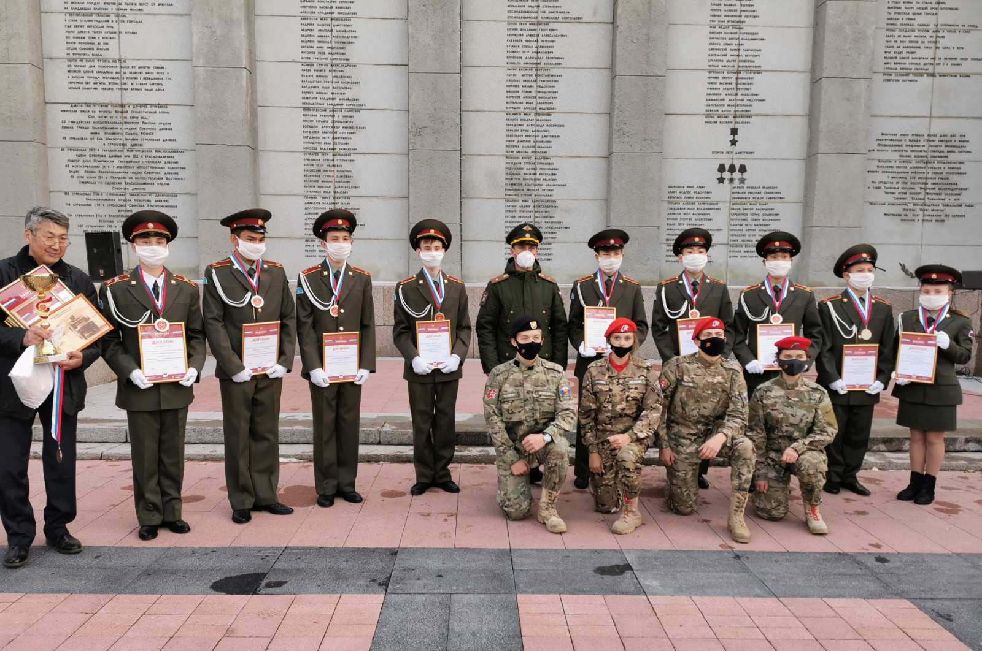
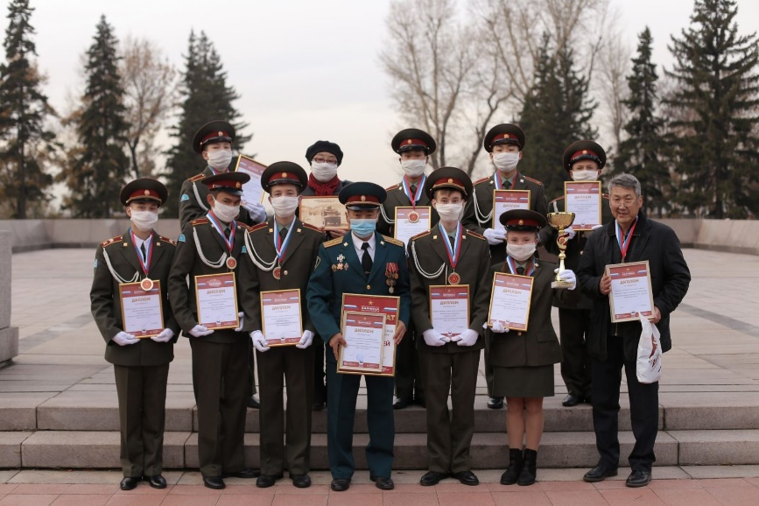
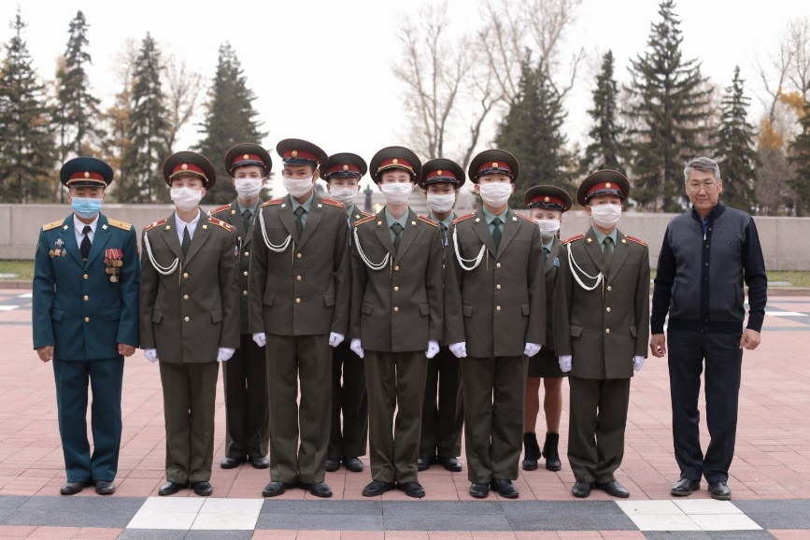
Команда школы и юноши являются:
16-ти кратными чемпионами районной военно-спортивной игры «Зарница»,
двукратными победителями областной игры «Зарница»,
победителями и призерами областной Спартакиады допризывной молодежи,
районного смотра-конкурса «А ну-ка, парни!»

Slide 4
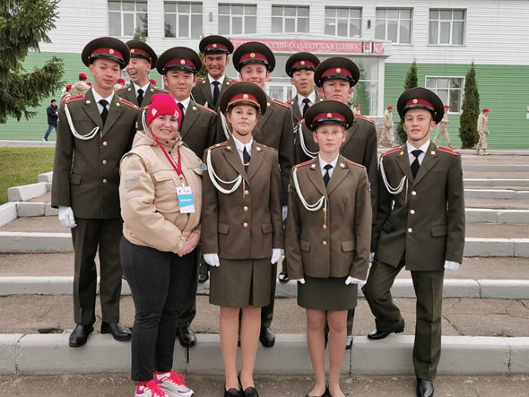
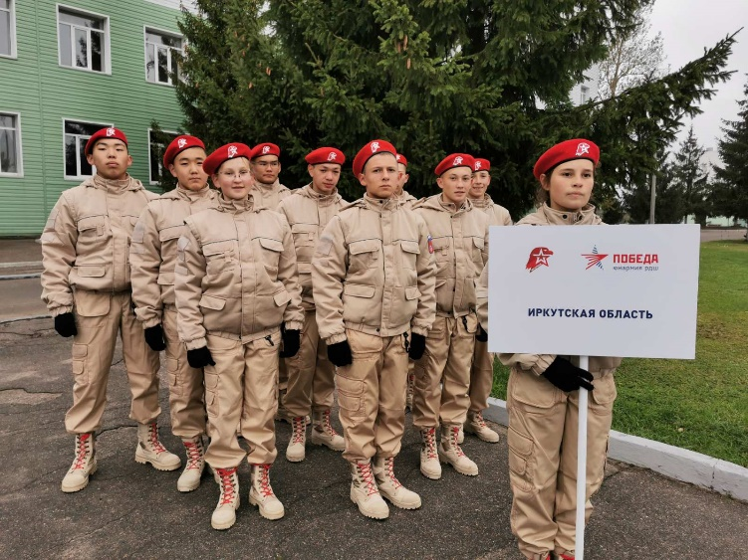
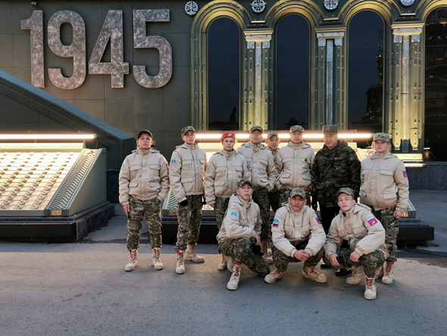
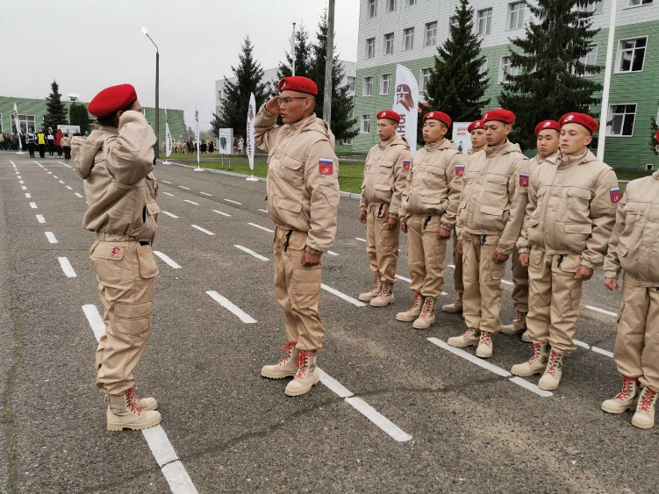
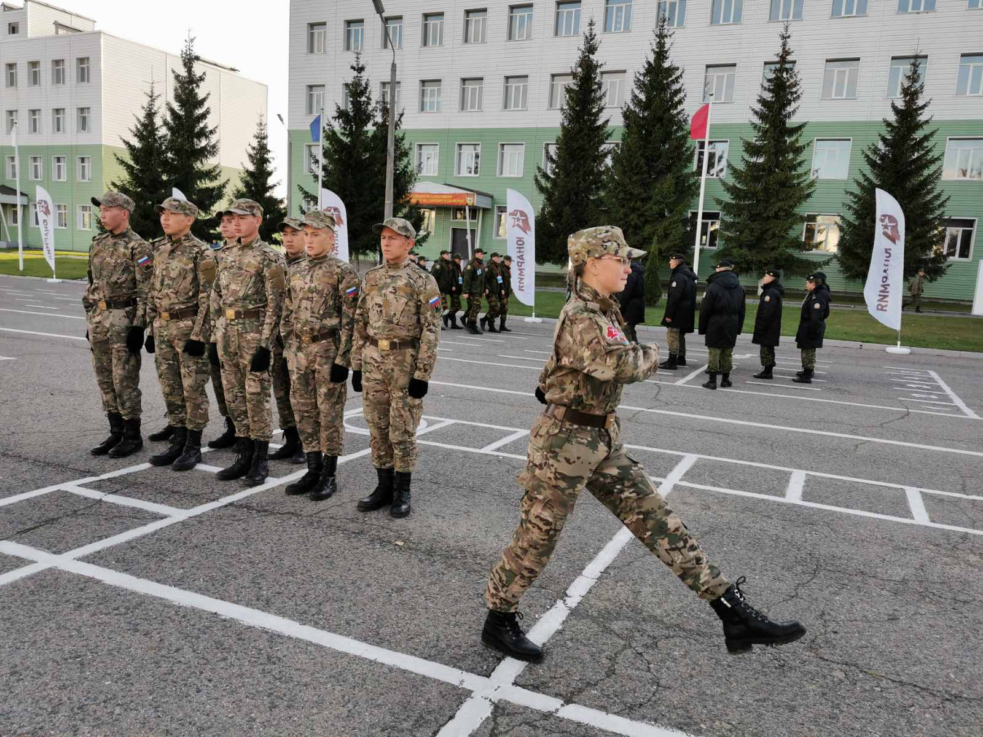
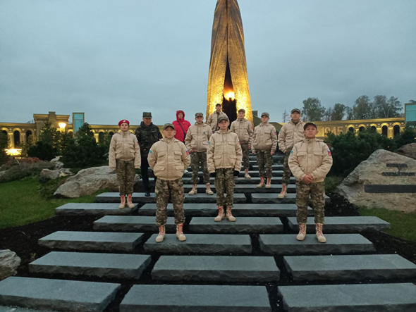

Slide 5
Кадетское образование
Нормативно-правовое регулирование кадетского образования в России осуществляется на основании Федерального закона №273-ФЗ от 29.12.2012 «Об образовании в Российской Федерации» в рамках статьи 86 Обучение по дополнительным общеразвивающим образовательным программам, имеющим целью подготовку несовершеннолетних обучающихся к военной или иной государственной службе, в общеобразовательных организациях, профессиональных образовательных организациях

Slide 6
Цель кадетского образования – воспитание государственного человека:
патриота, государственно мыслящего, готового брать на себя ответственность за судьбу страны;
инициативного, самостоятельного, мобильного гражданина с лидерской позицией, готового к профессиональному служению Отечеству

Slide 7
Тип образовательной организации
Наш кадетский класс, созданный муниципальным образованием, относится к образовательным организациям кадетской направленности.
Профессиональная направленность
(профиль) кадетского класса:
пожарно-спасательный

Slide 8
Документы и локальные акты:
Положение о кадетском классе;
Устав кадетского класса;
Кодекс чести кадета;
Основная образовательная программа кадетского класса;
Соглашение о сотрудничестве с пожарно-спасательным отрядом ФПС ГПС ГУ МЧС России по Иркутской области

Slide 9
Условия зачисления в кадетский класс
Прием в кадетский класс осуществляется
на конкурсной основе.
Среди желающих попасть в кадетский класс
учащихся 4-х классов
были проведены комплексная контрольная работа и
сдача норм ГТО.
И по итогам были отобраны будущие кадеты

Slide 10
Отличия кадетского класса от обычного:
строгая дисциплина;
усиленная спортивная подготовка;
обязательное ношение военной формы и других воинских знаков отличия;
особый статус, кодекс чести и правила поведения (например, порядок приветствия, церемония присяги);
системы поощрения и наказания

Slide 11
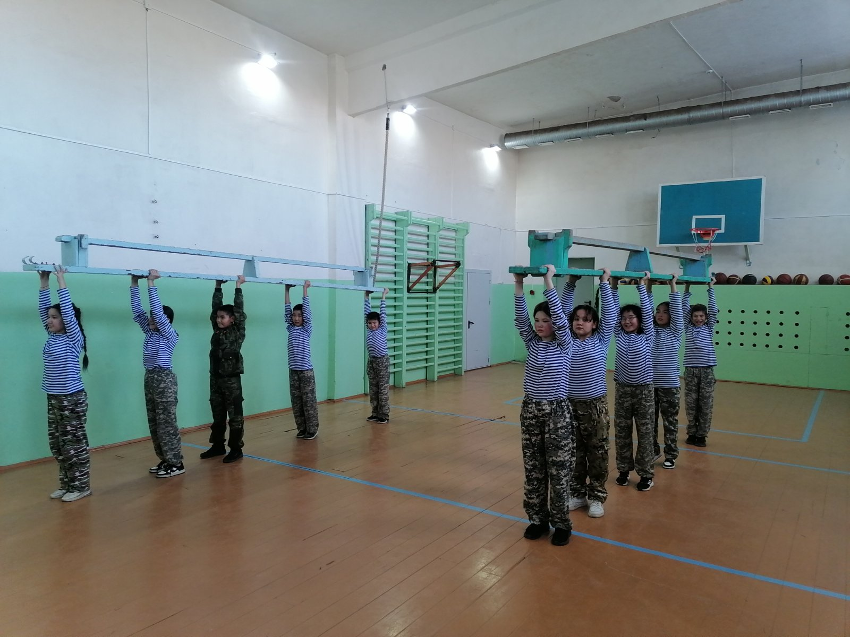
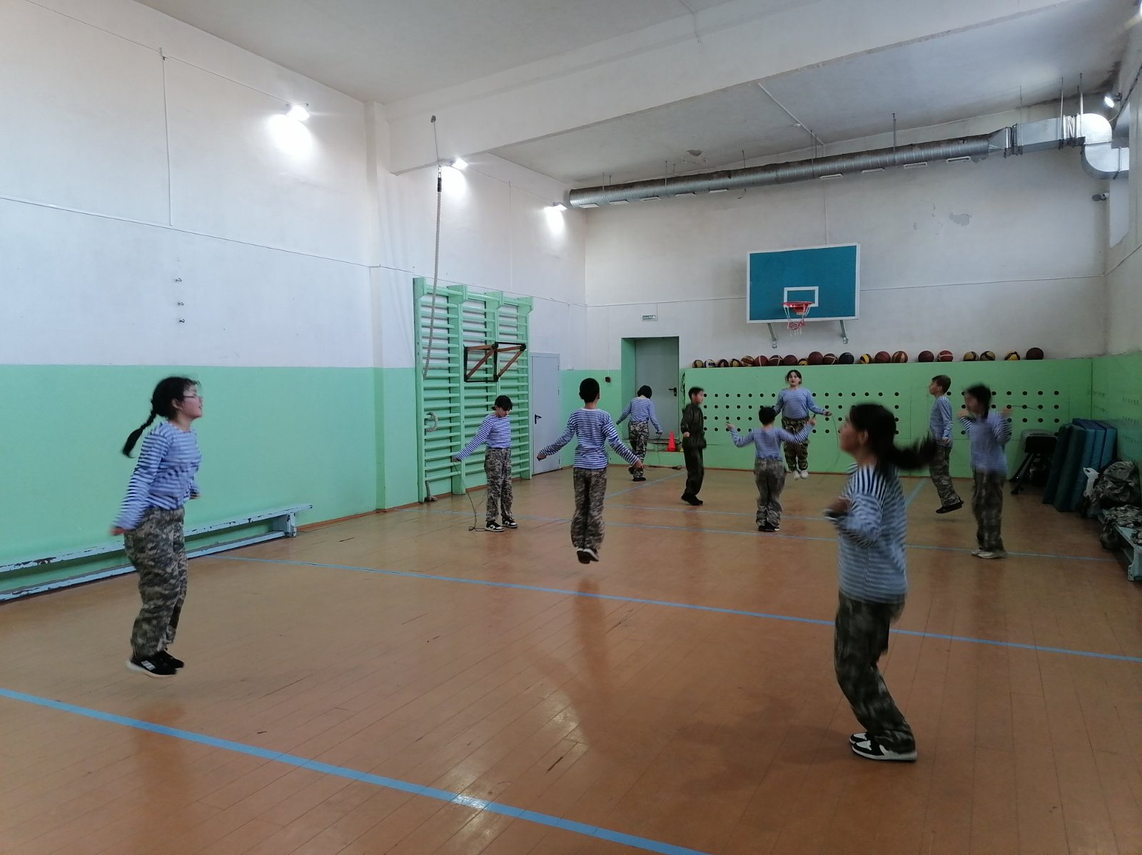
Кадеты обязательно носят форму.
Форма – это образ жизни. Она ко многому обязывает.
У нас 3 вида формы: повседневная, полевая (для практических занятий и уроков физической культуры) , парадная

Slide 12
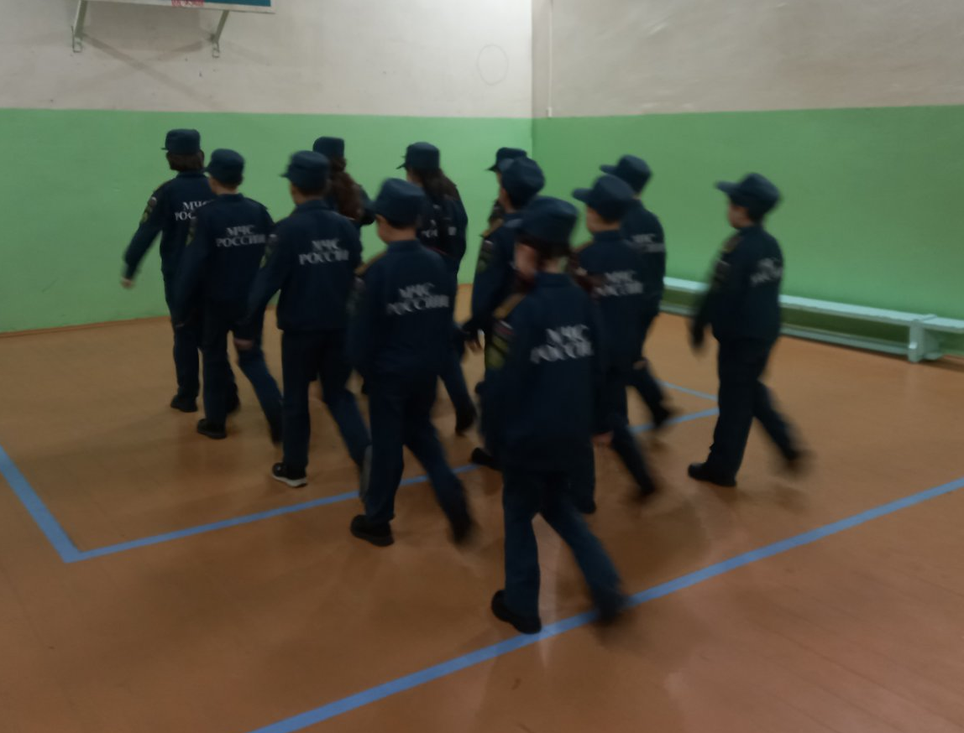
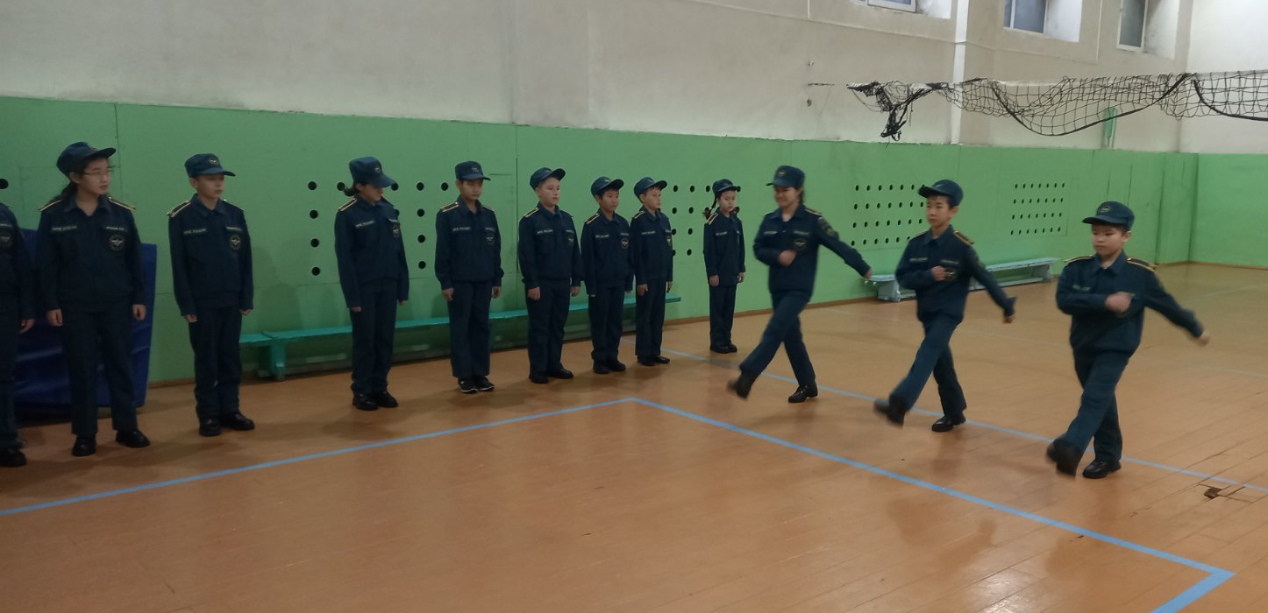
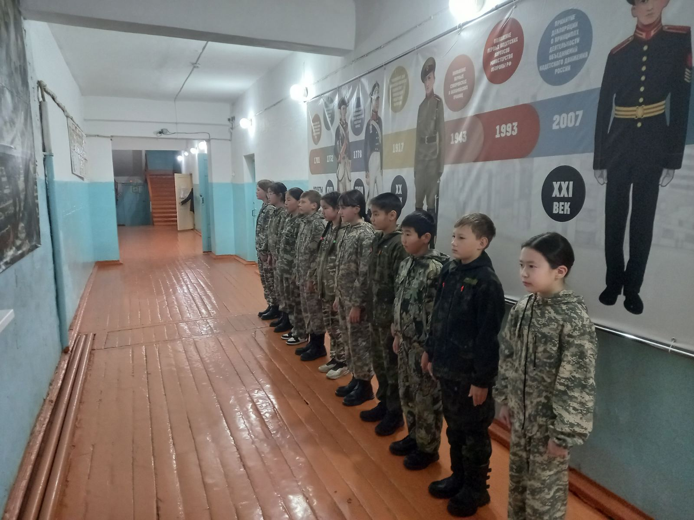

Slide 13
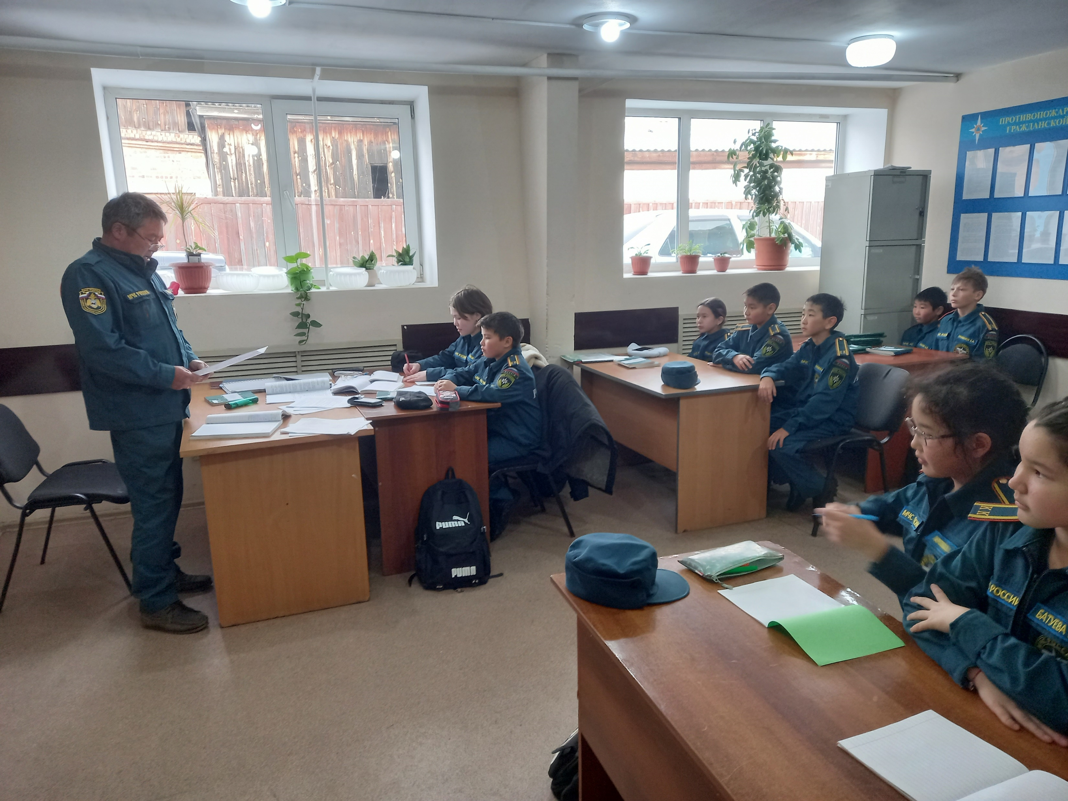
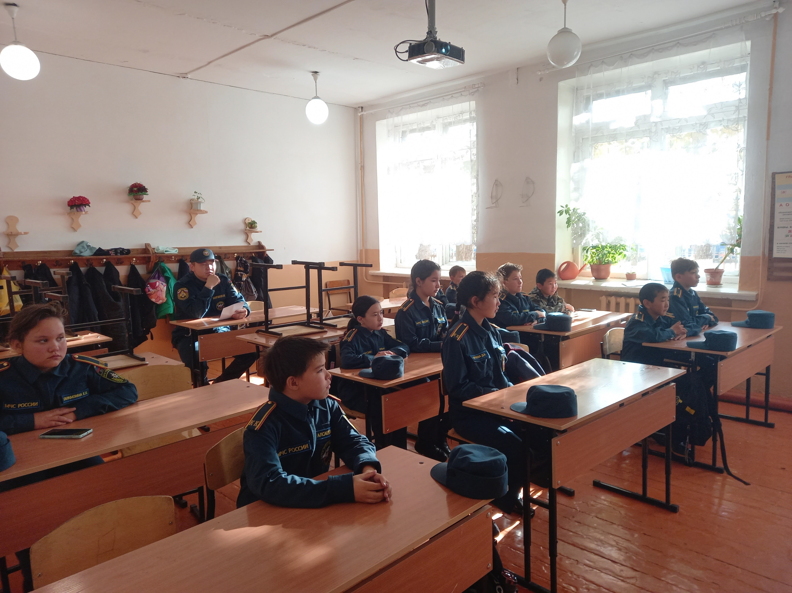
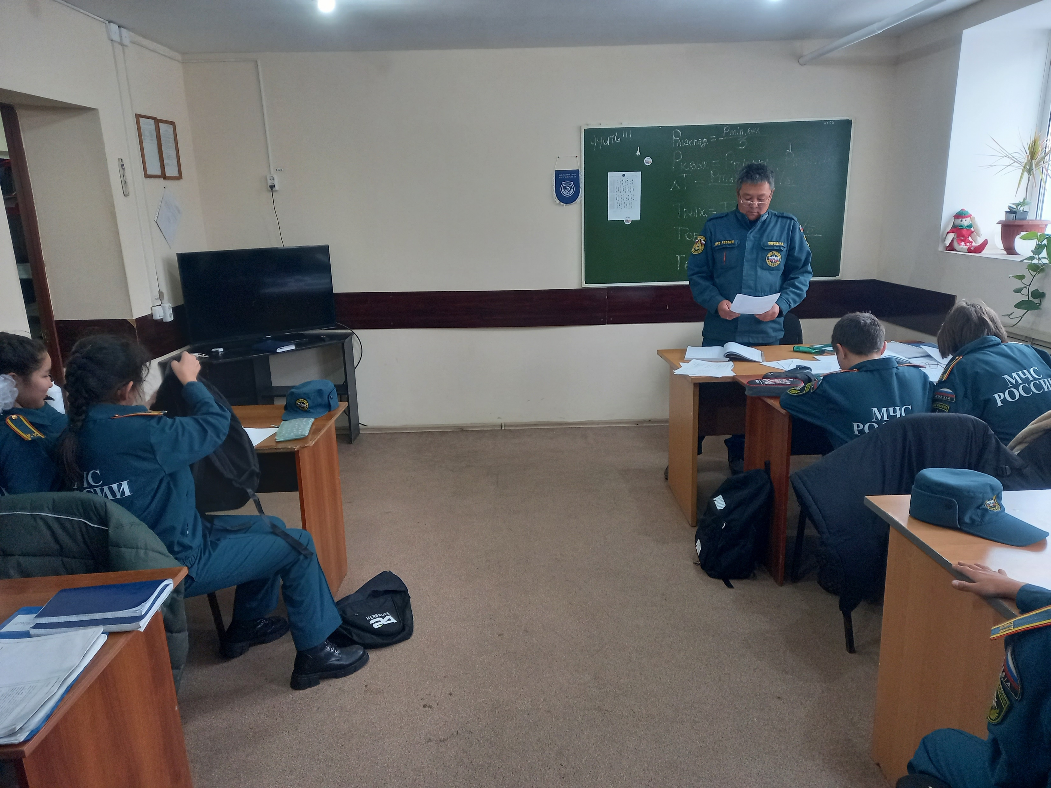
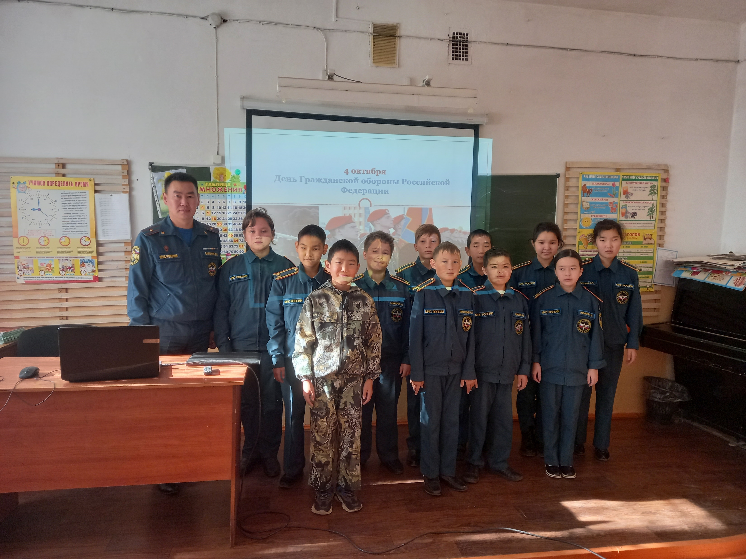

Slide 14
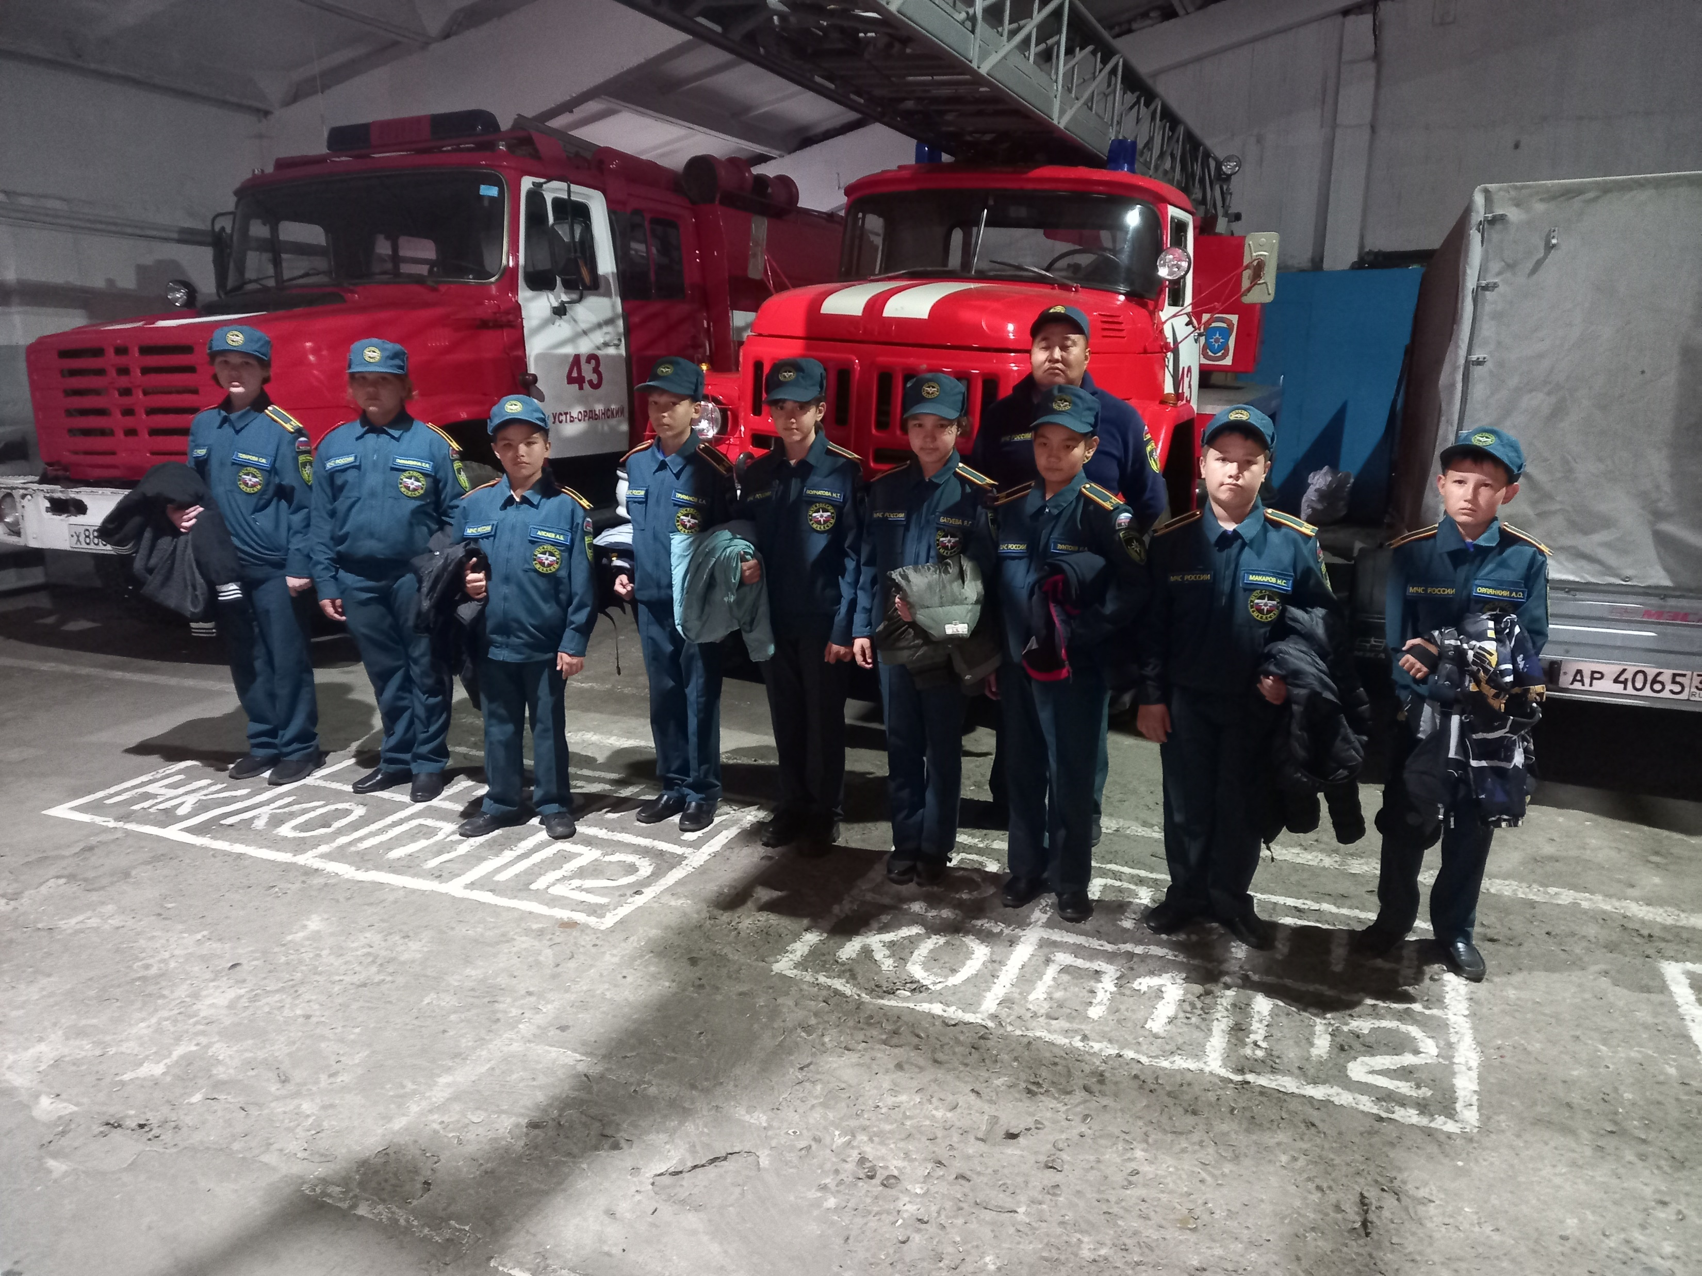
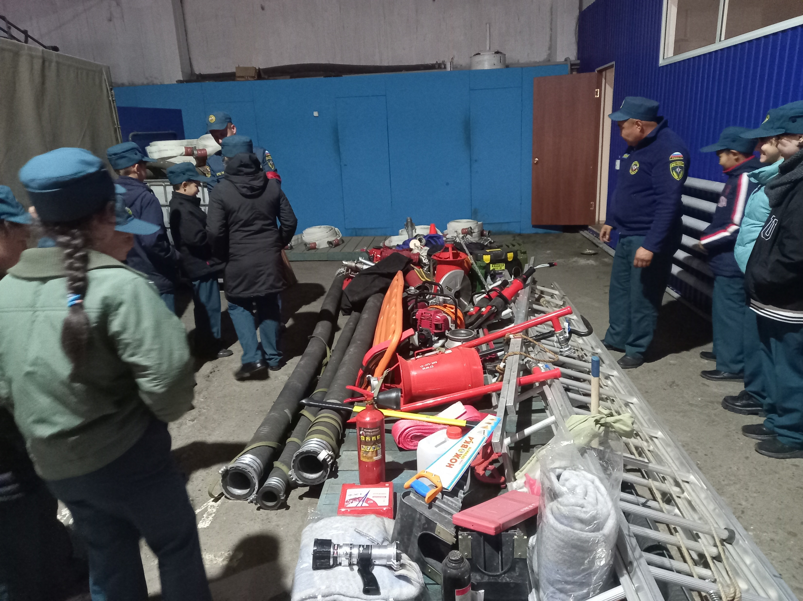
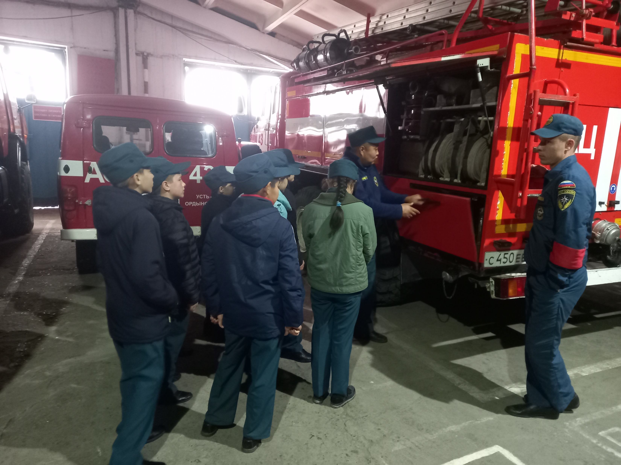
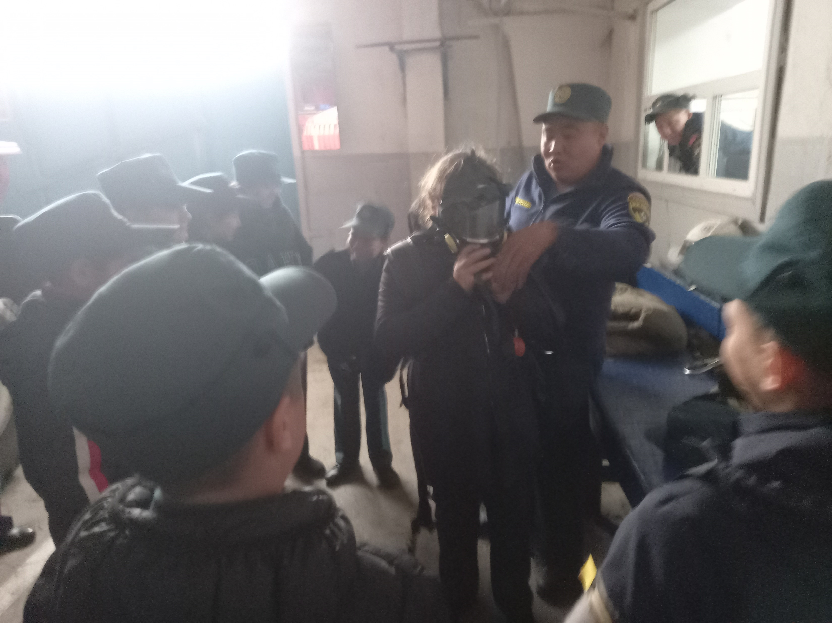

Slide 15
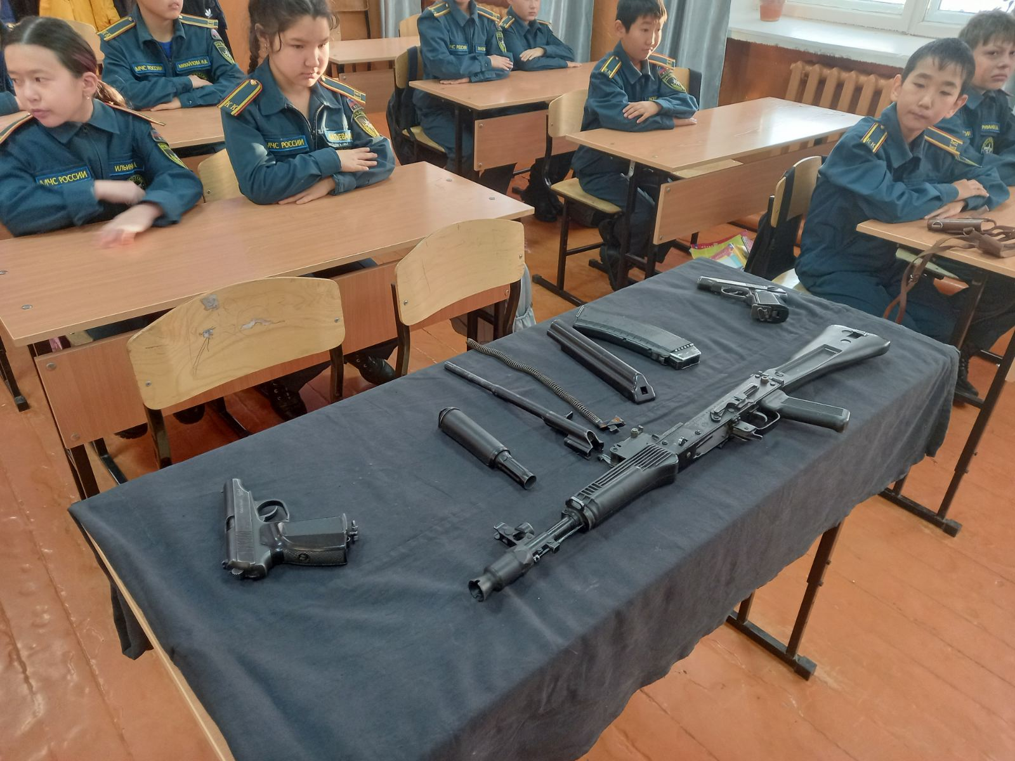
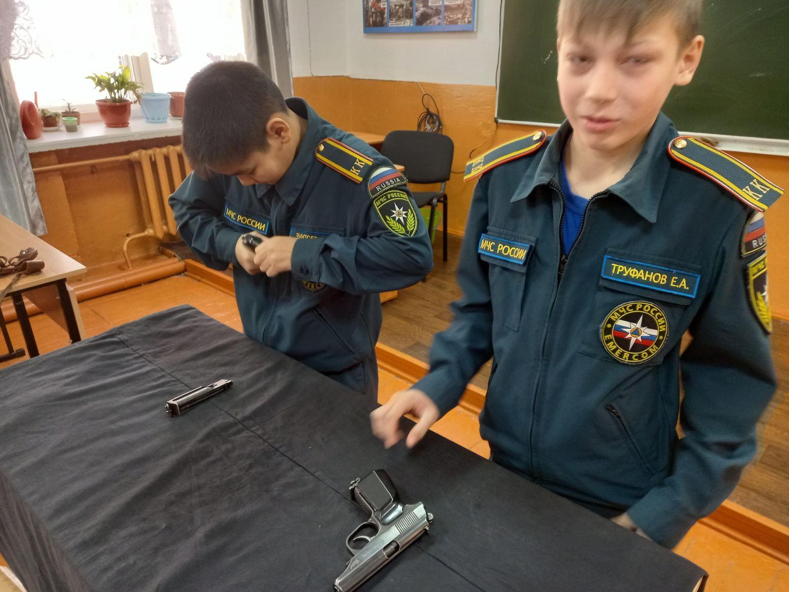
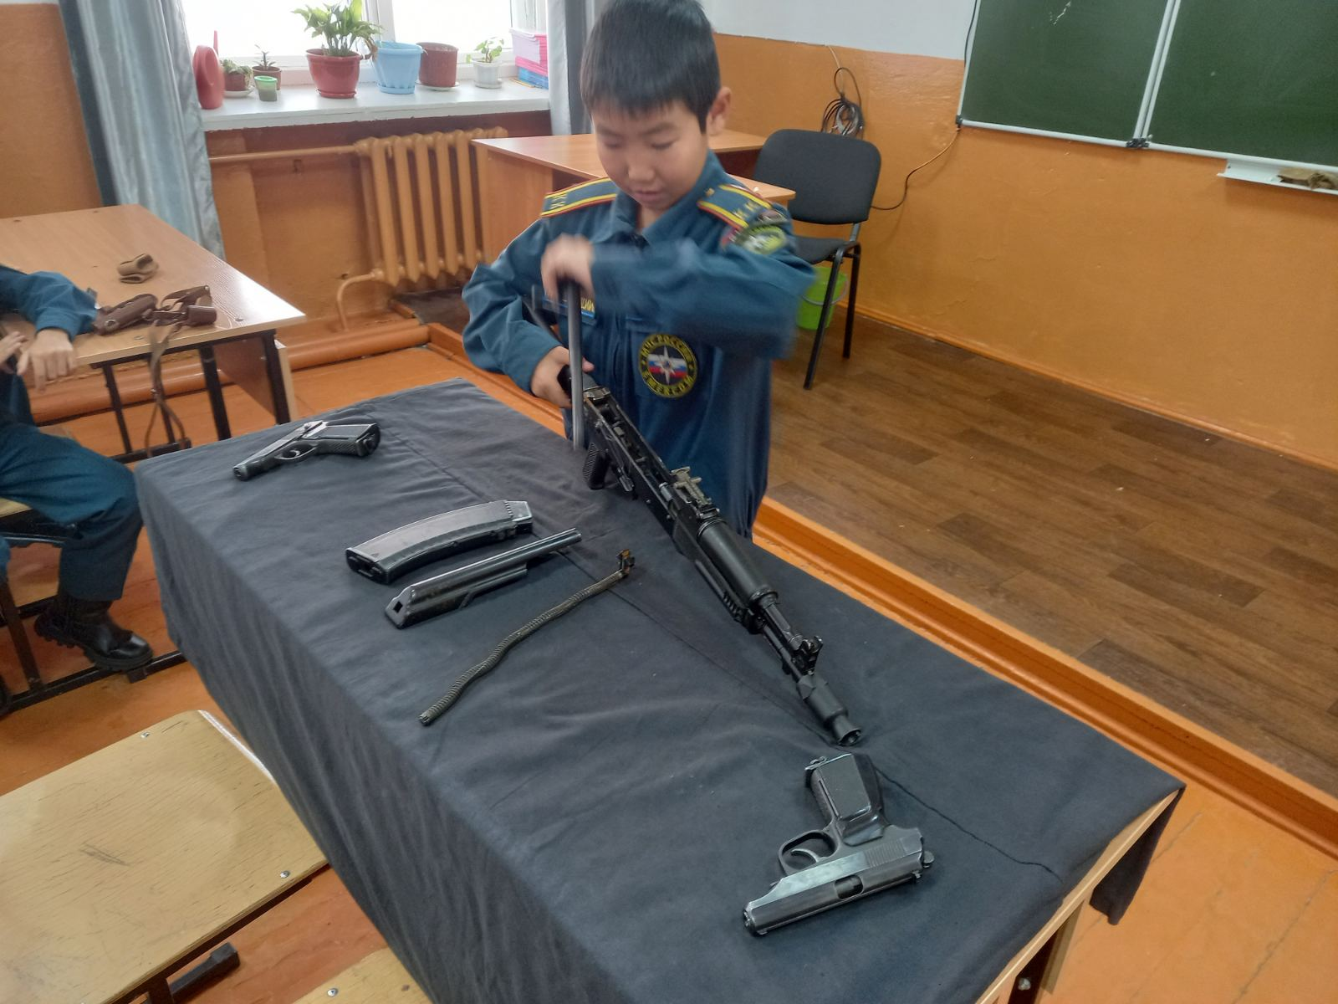

Slide 16
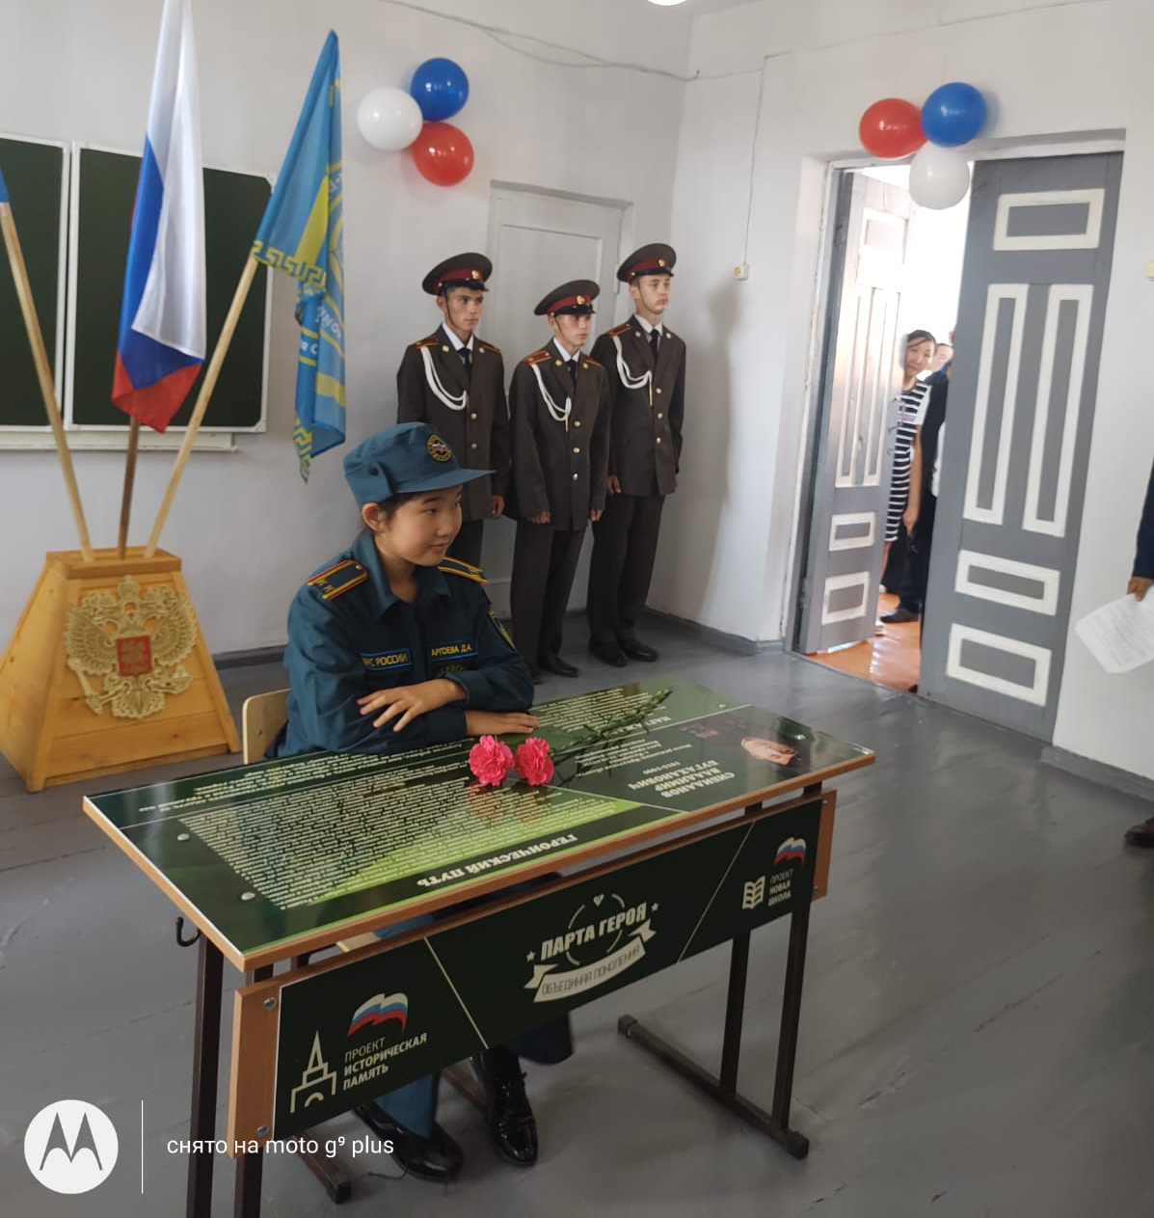
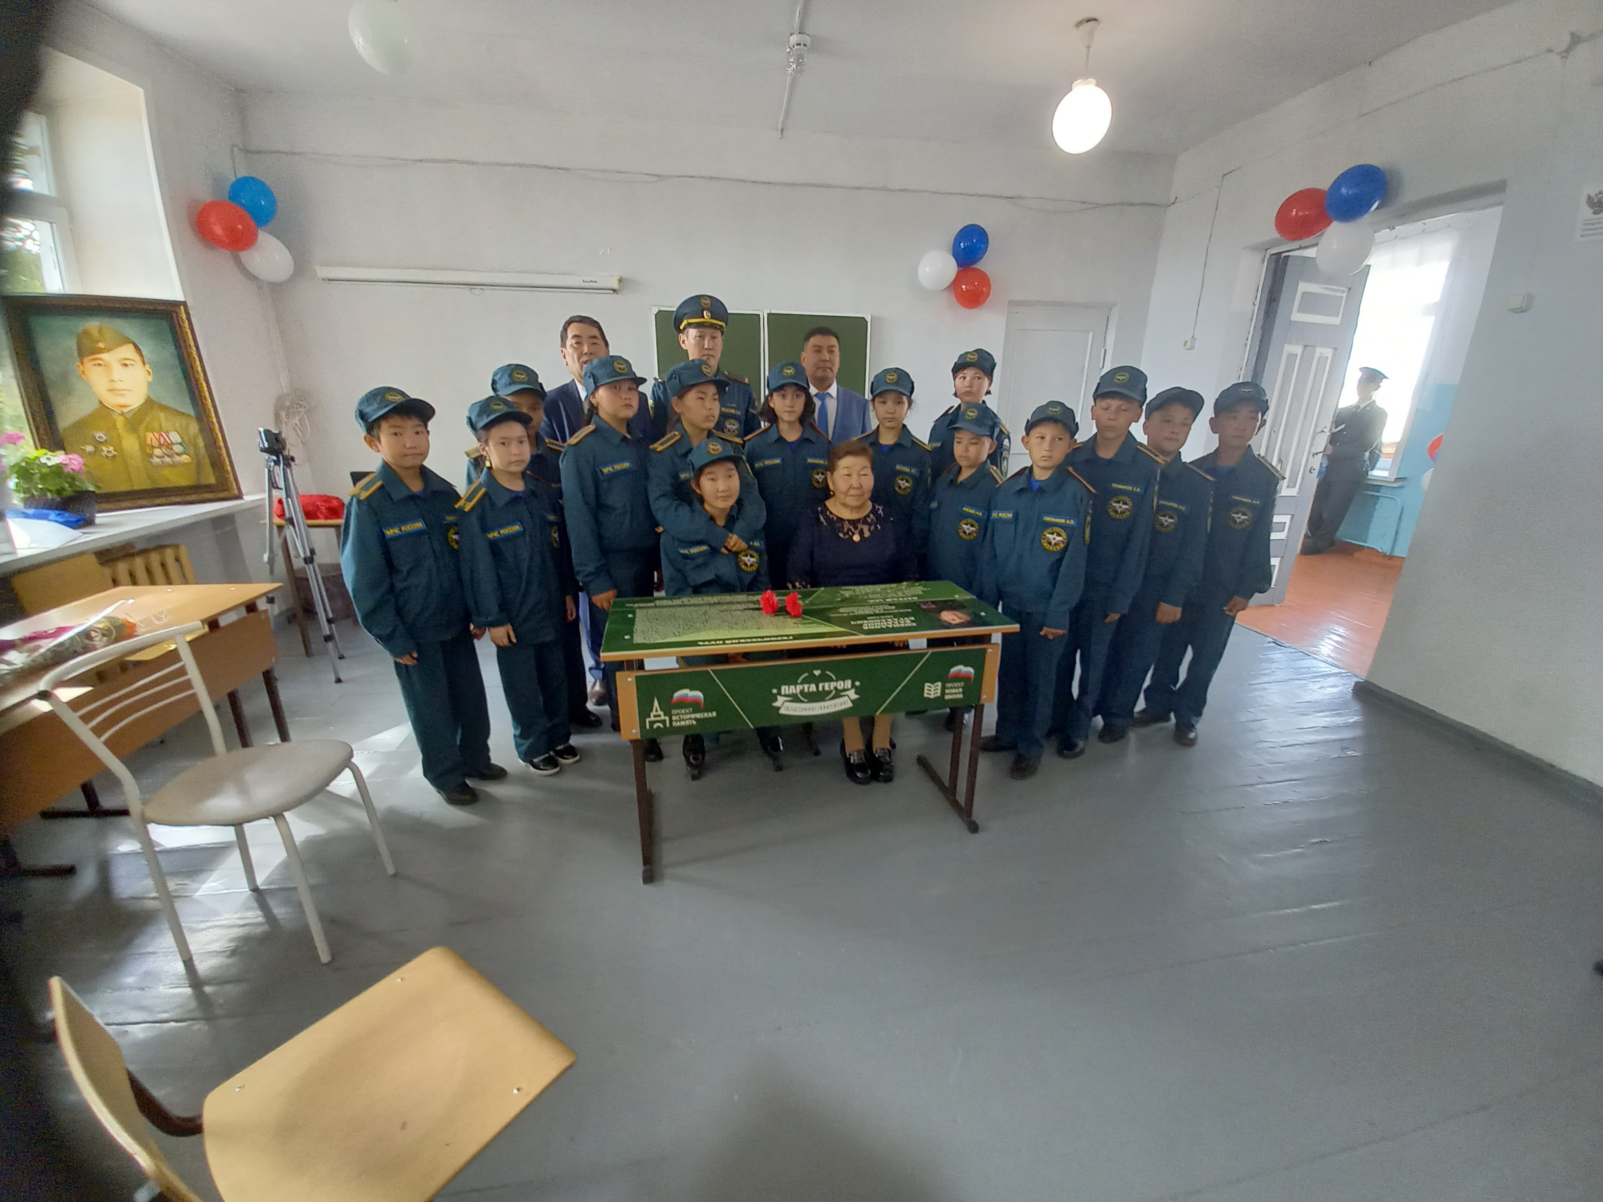
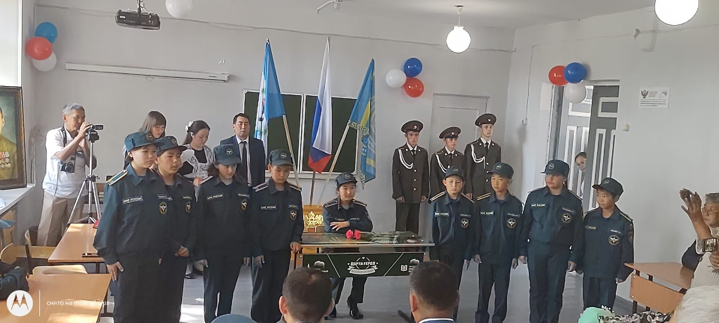
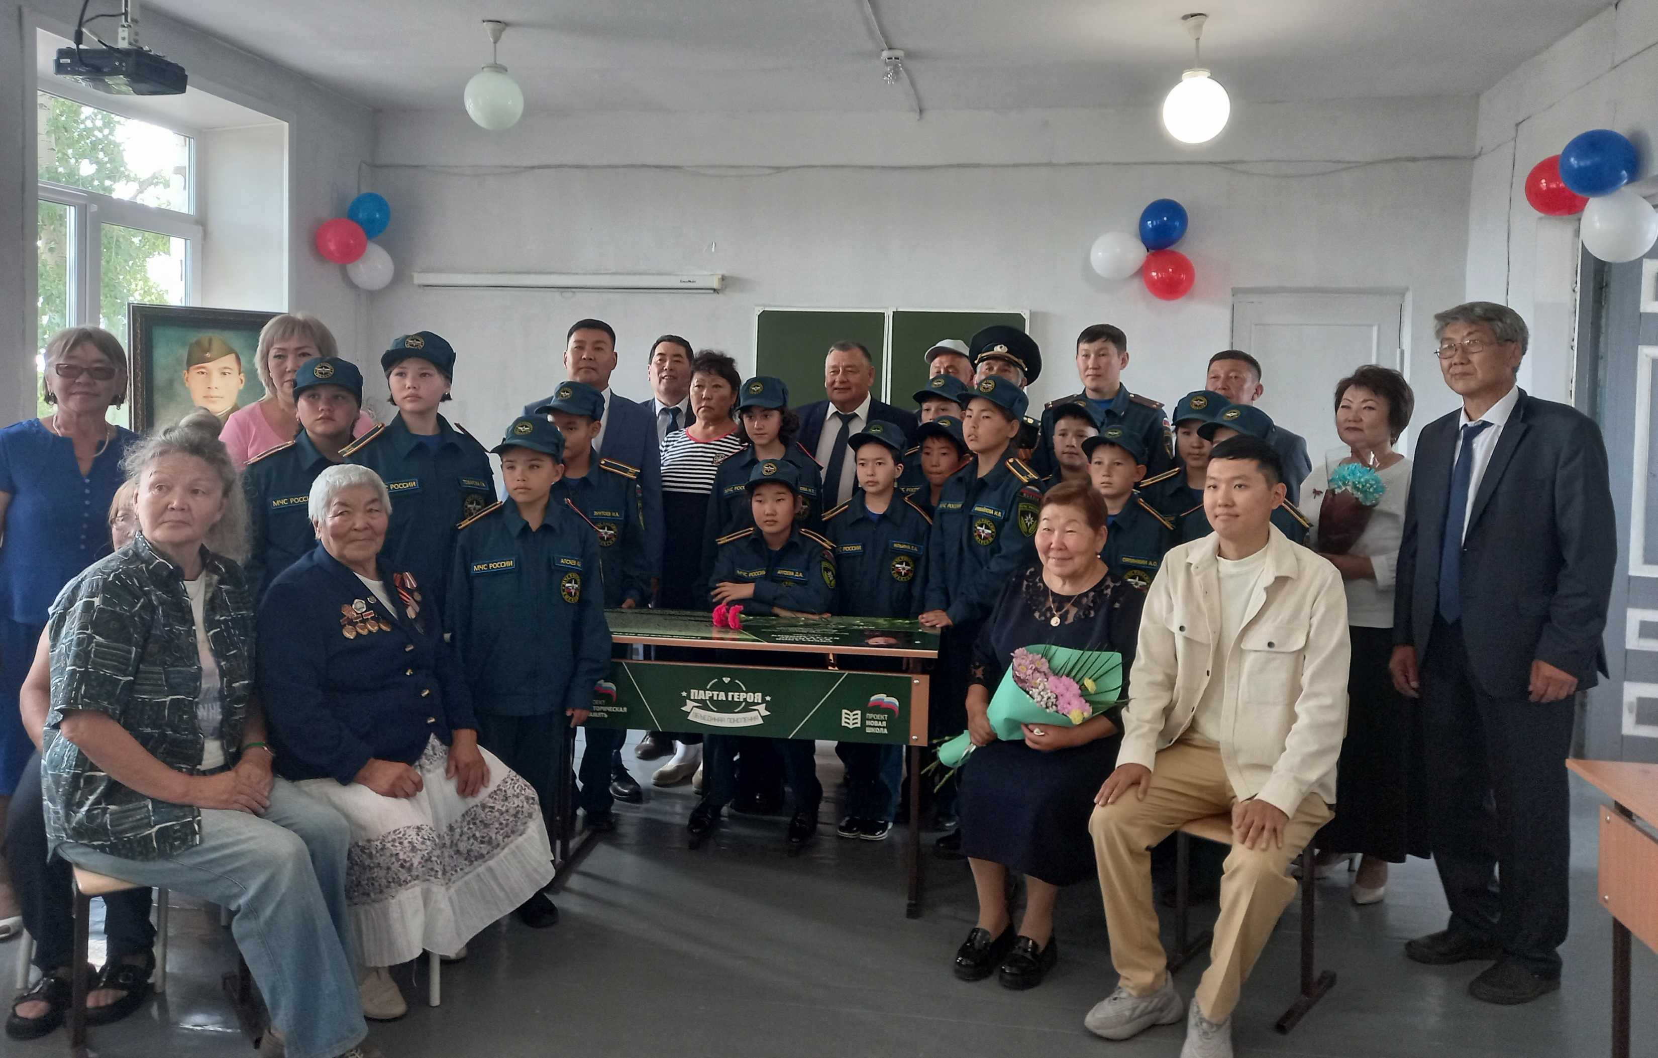

Slide 17
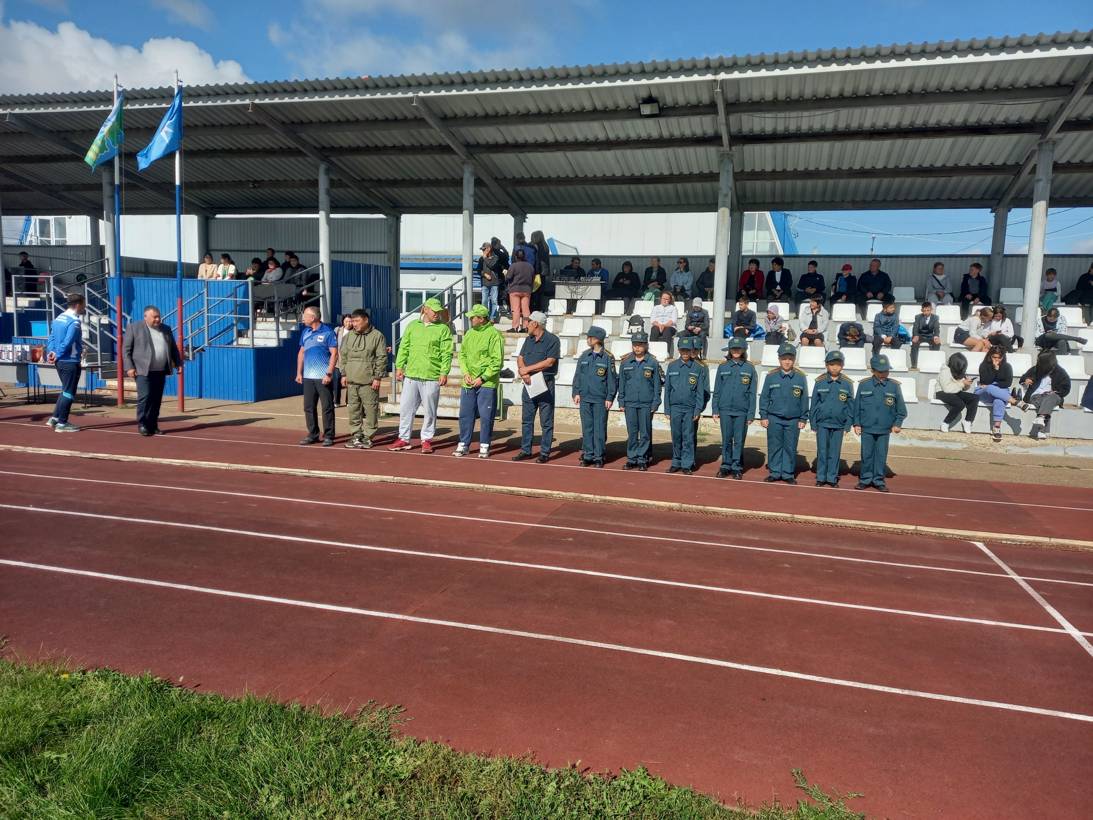
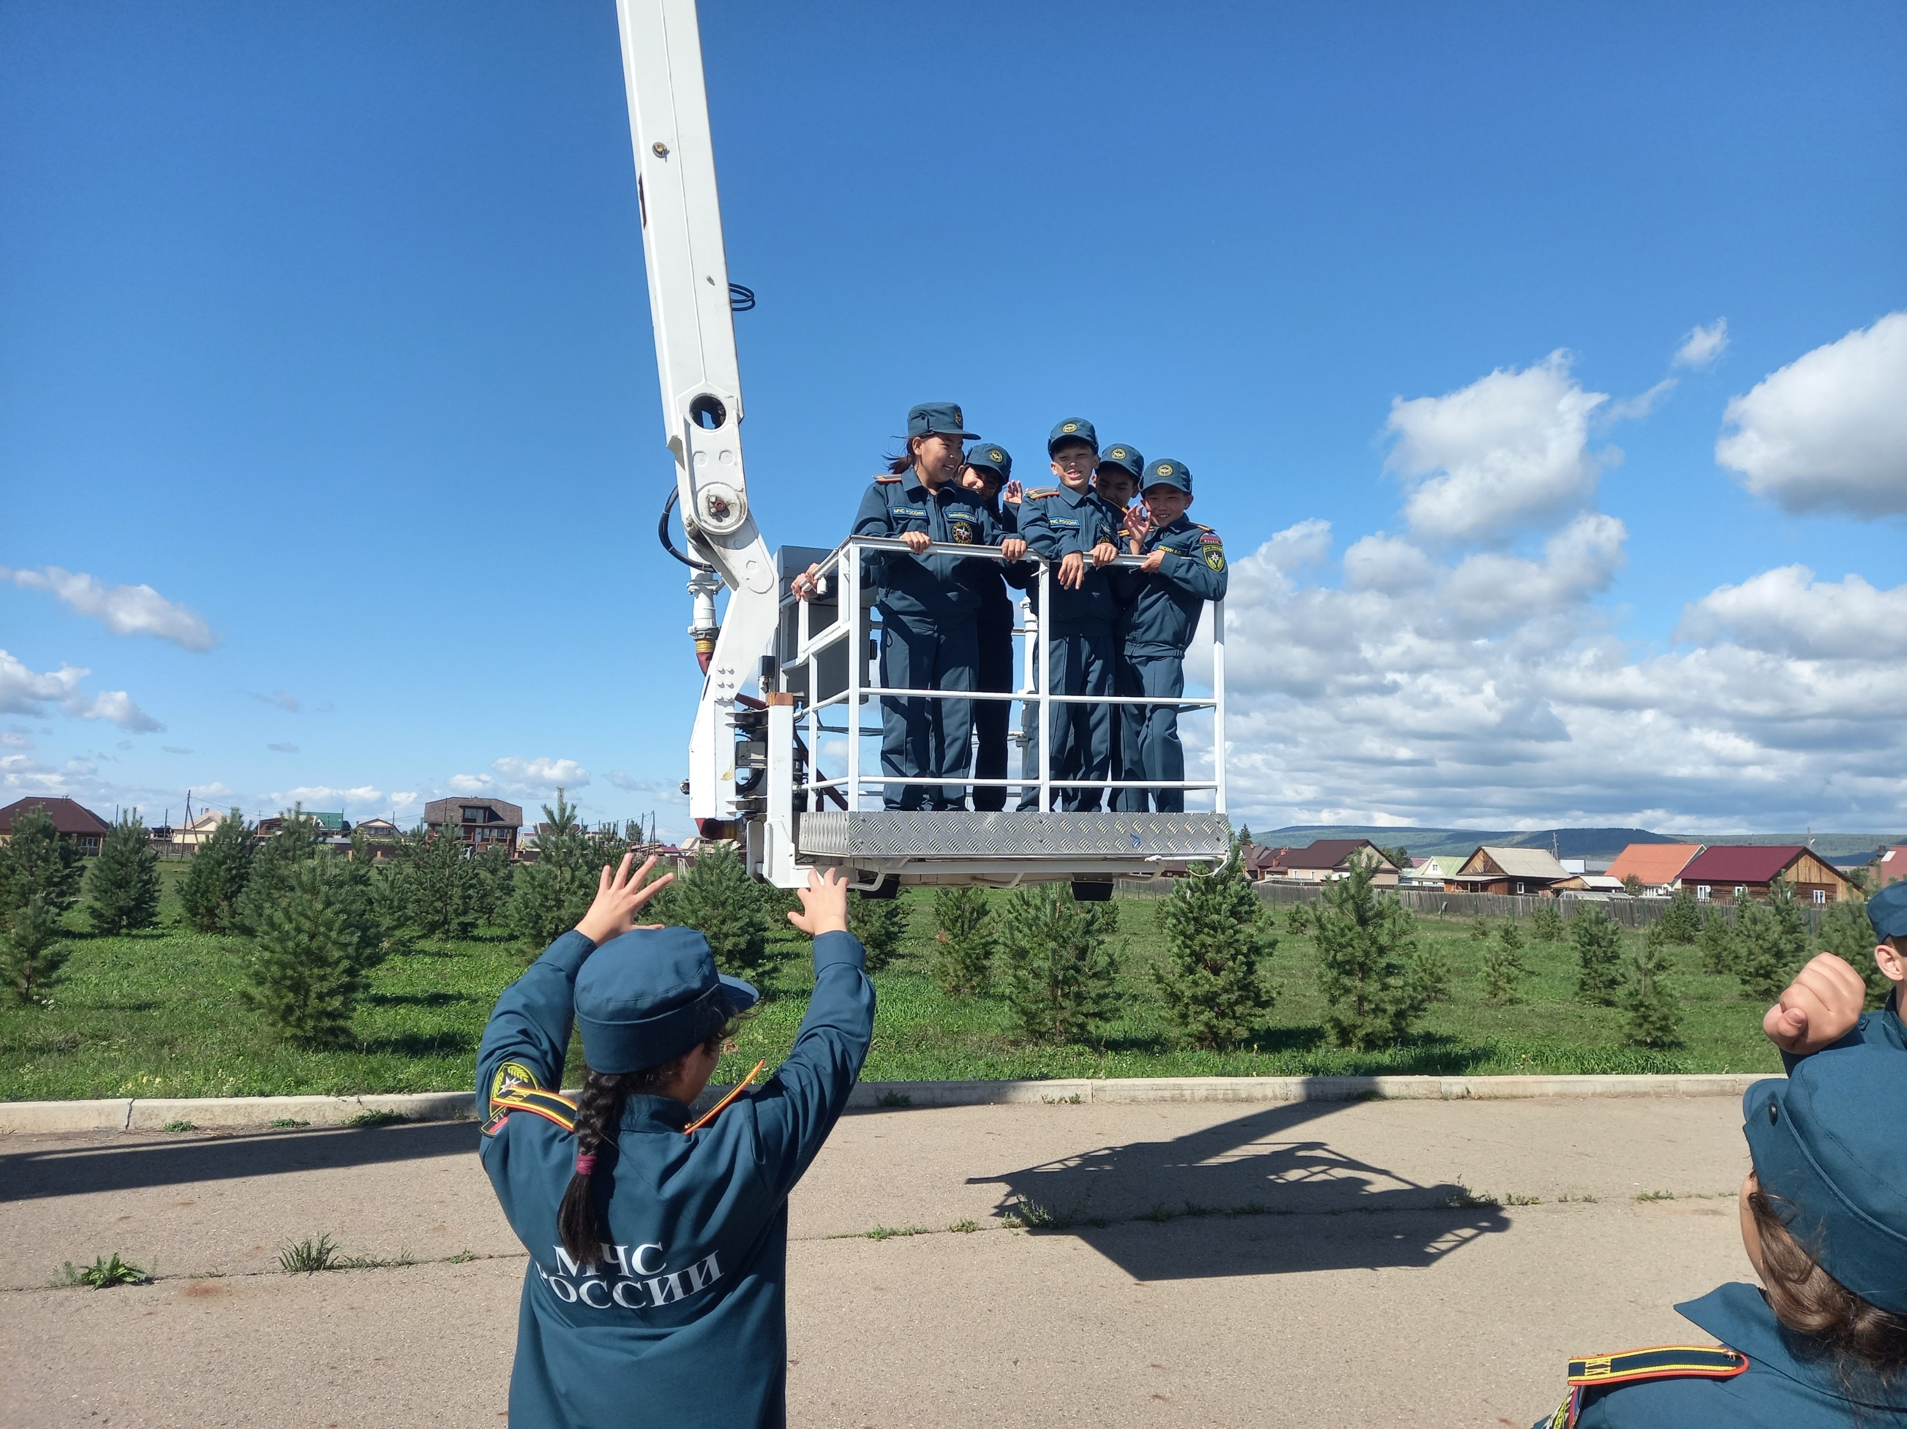
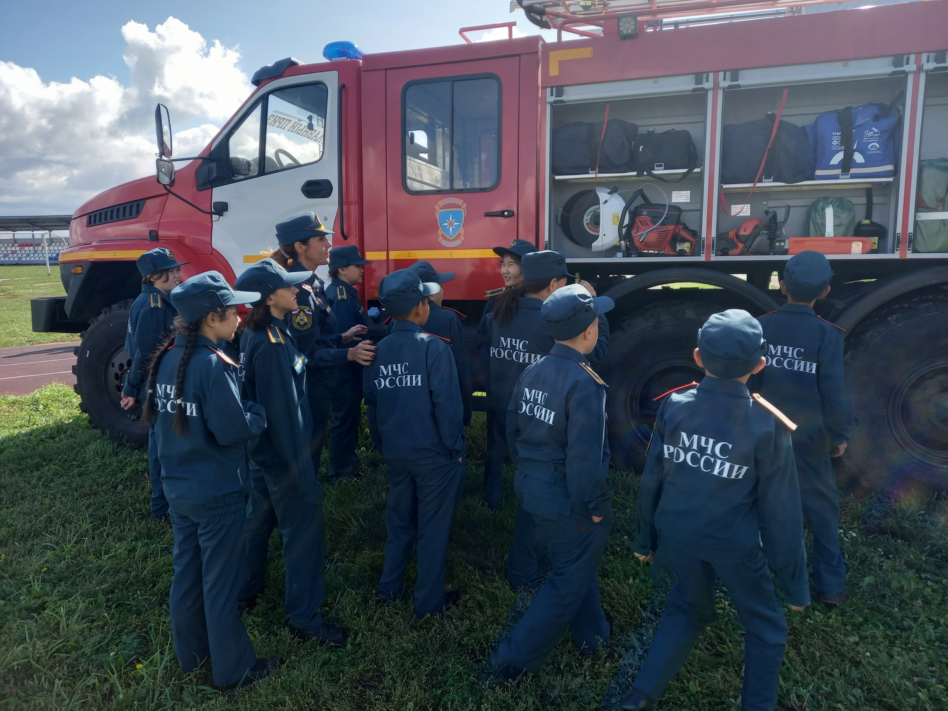
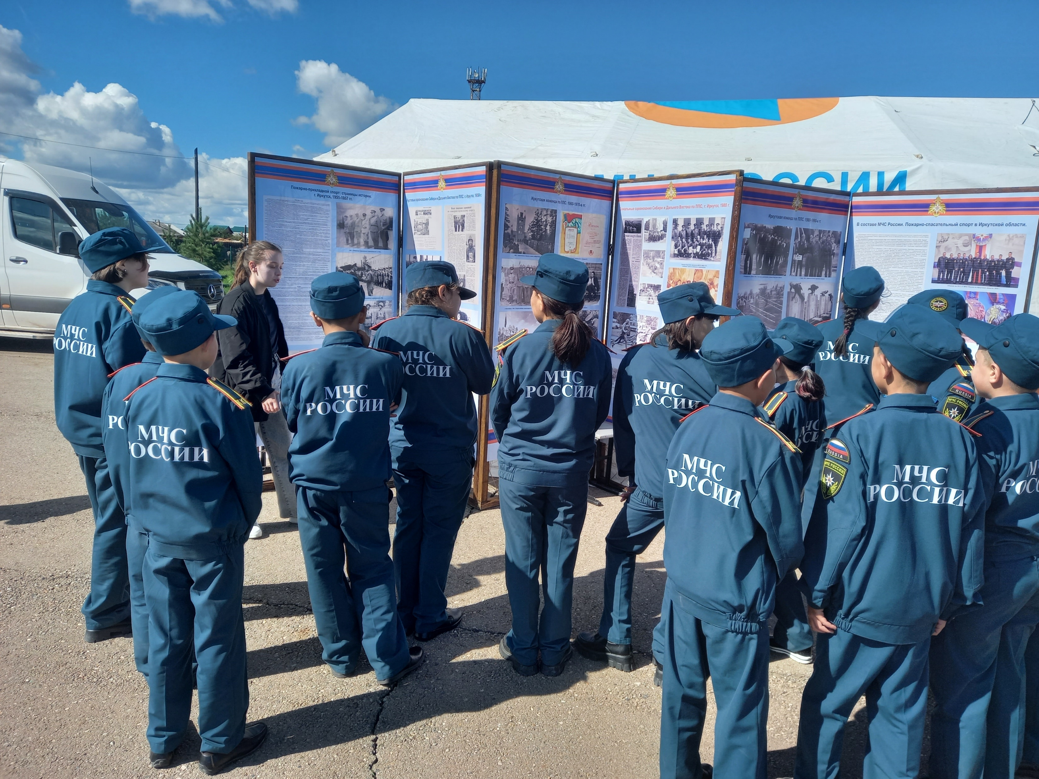

Slide 18
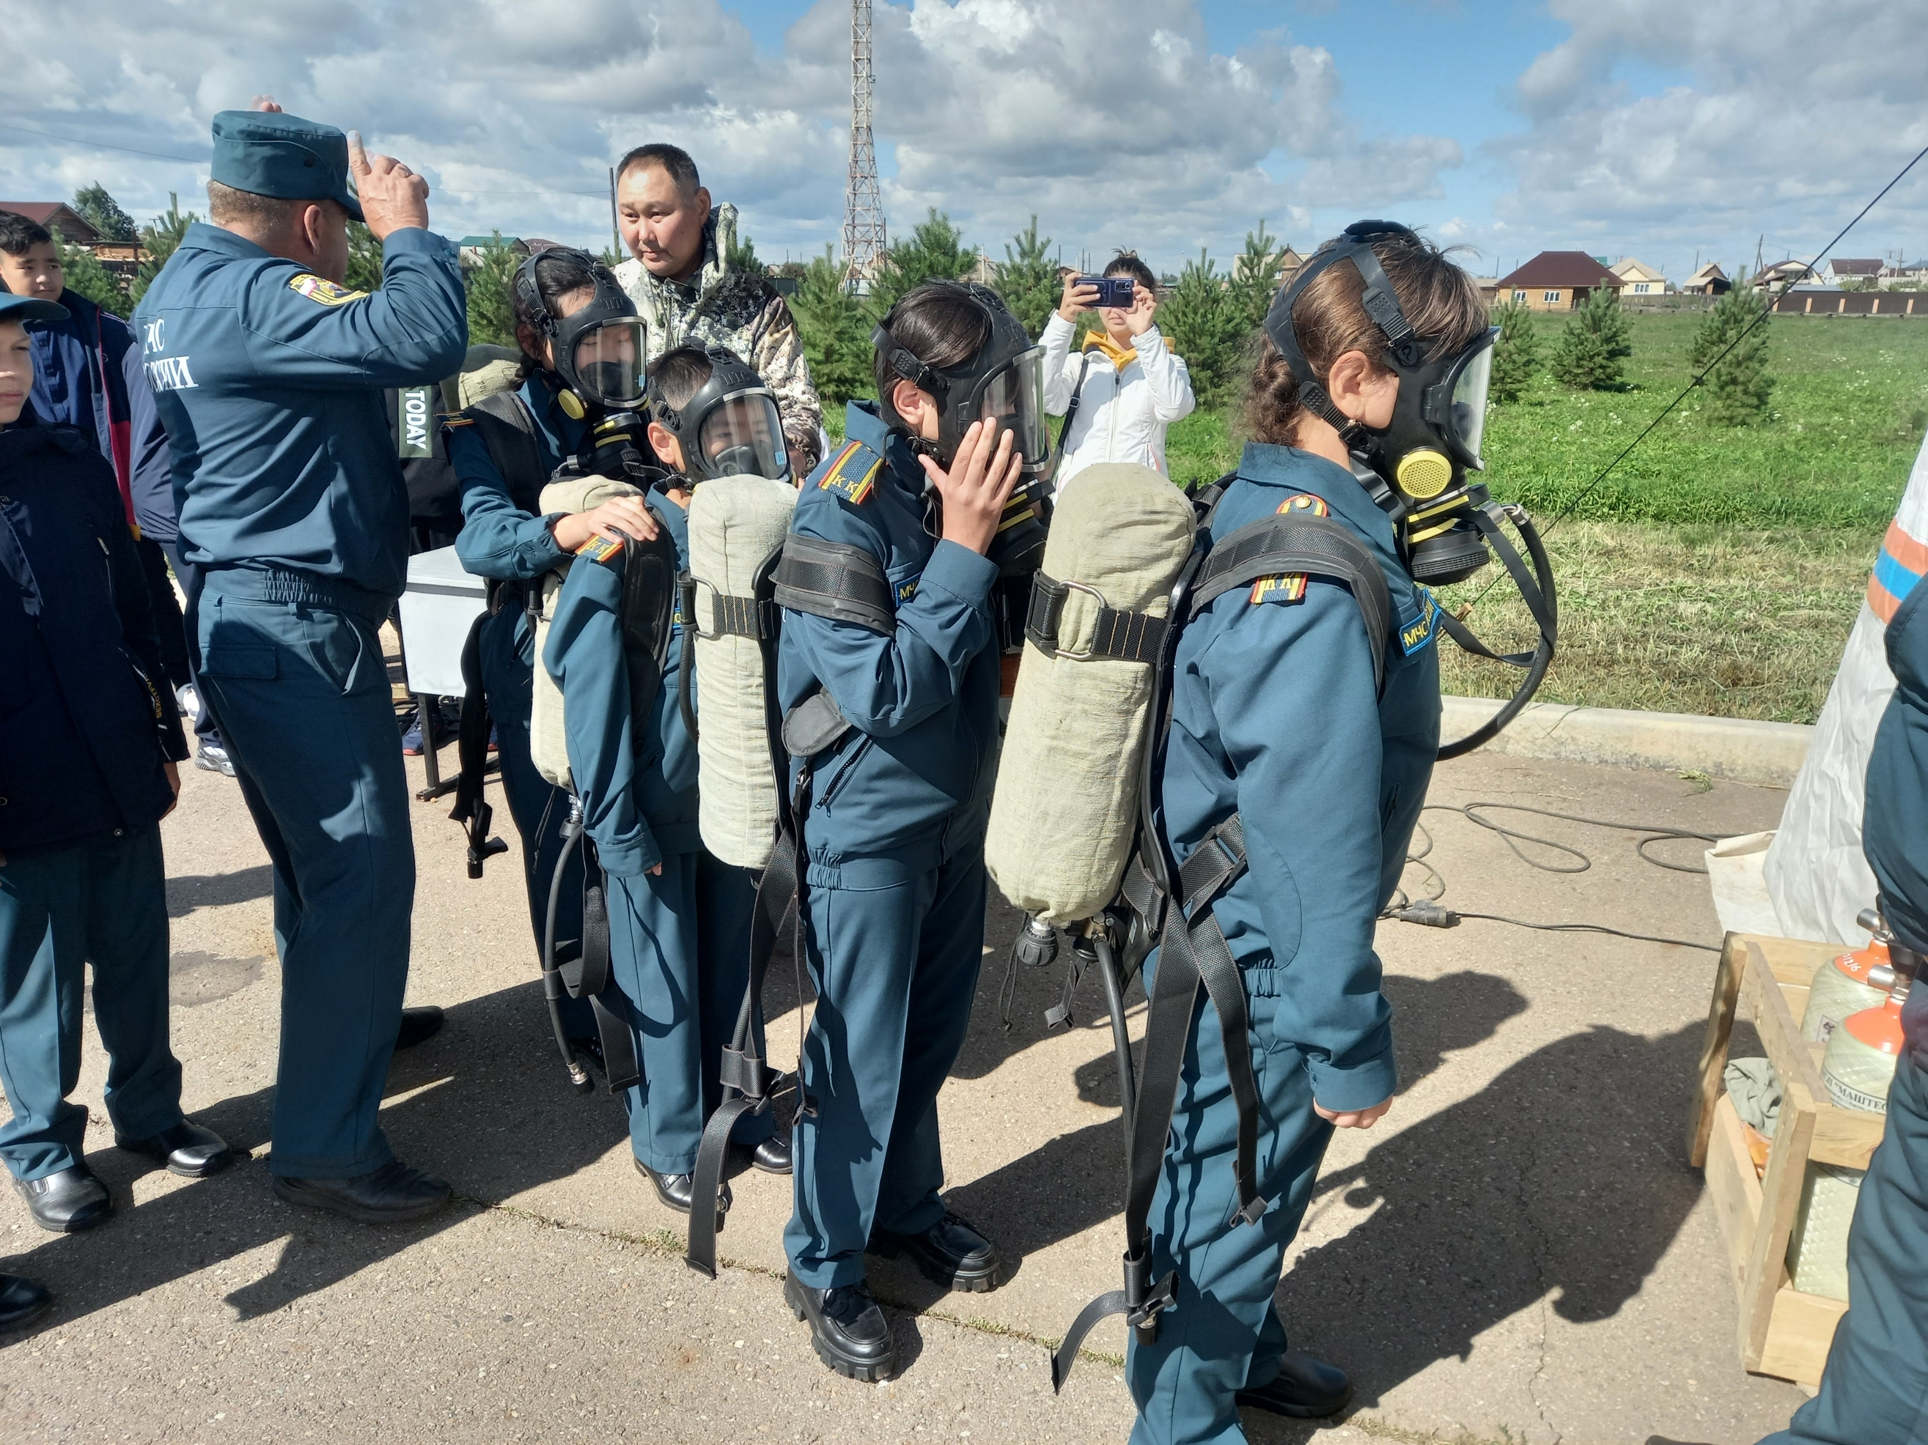
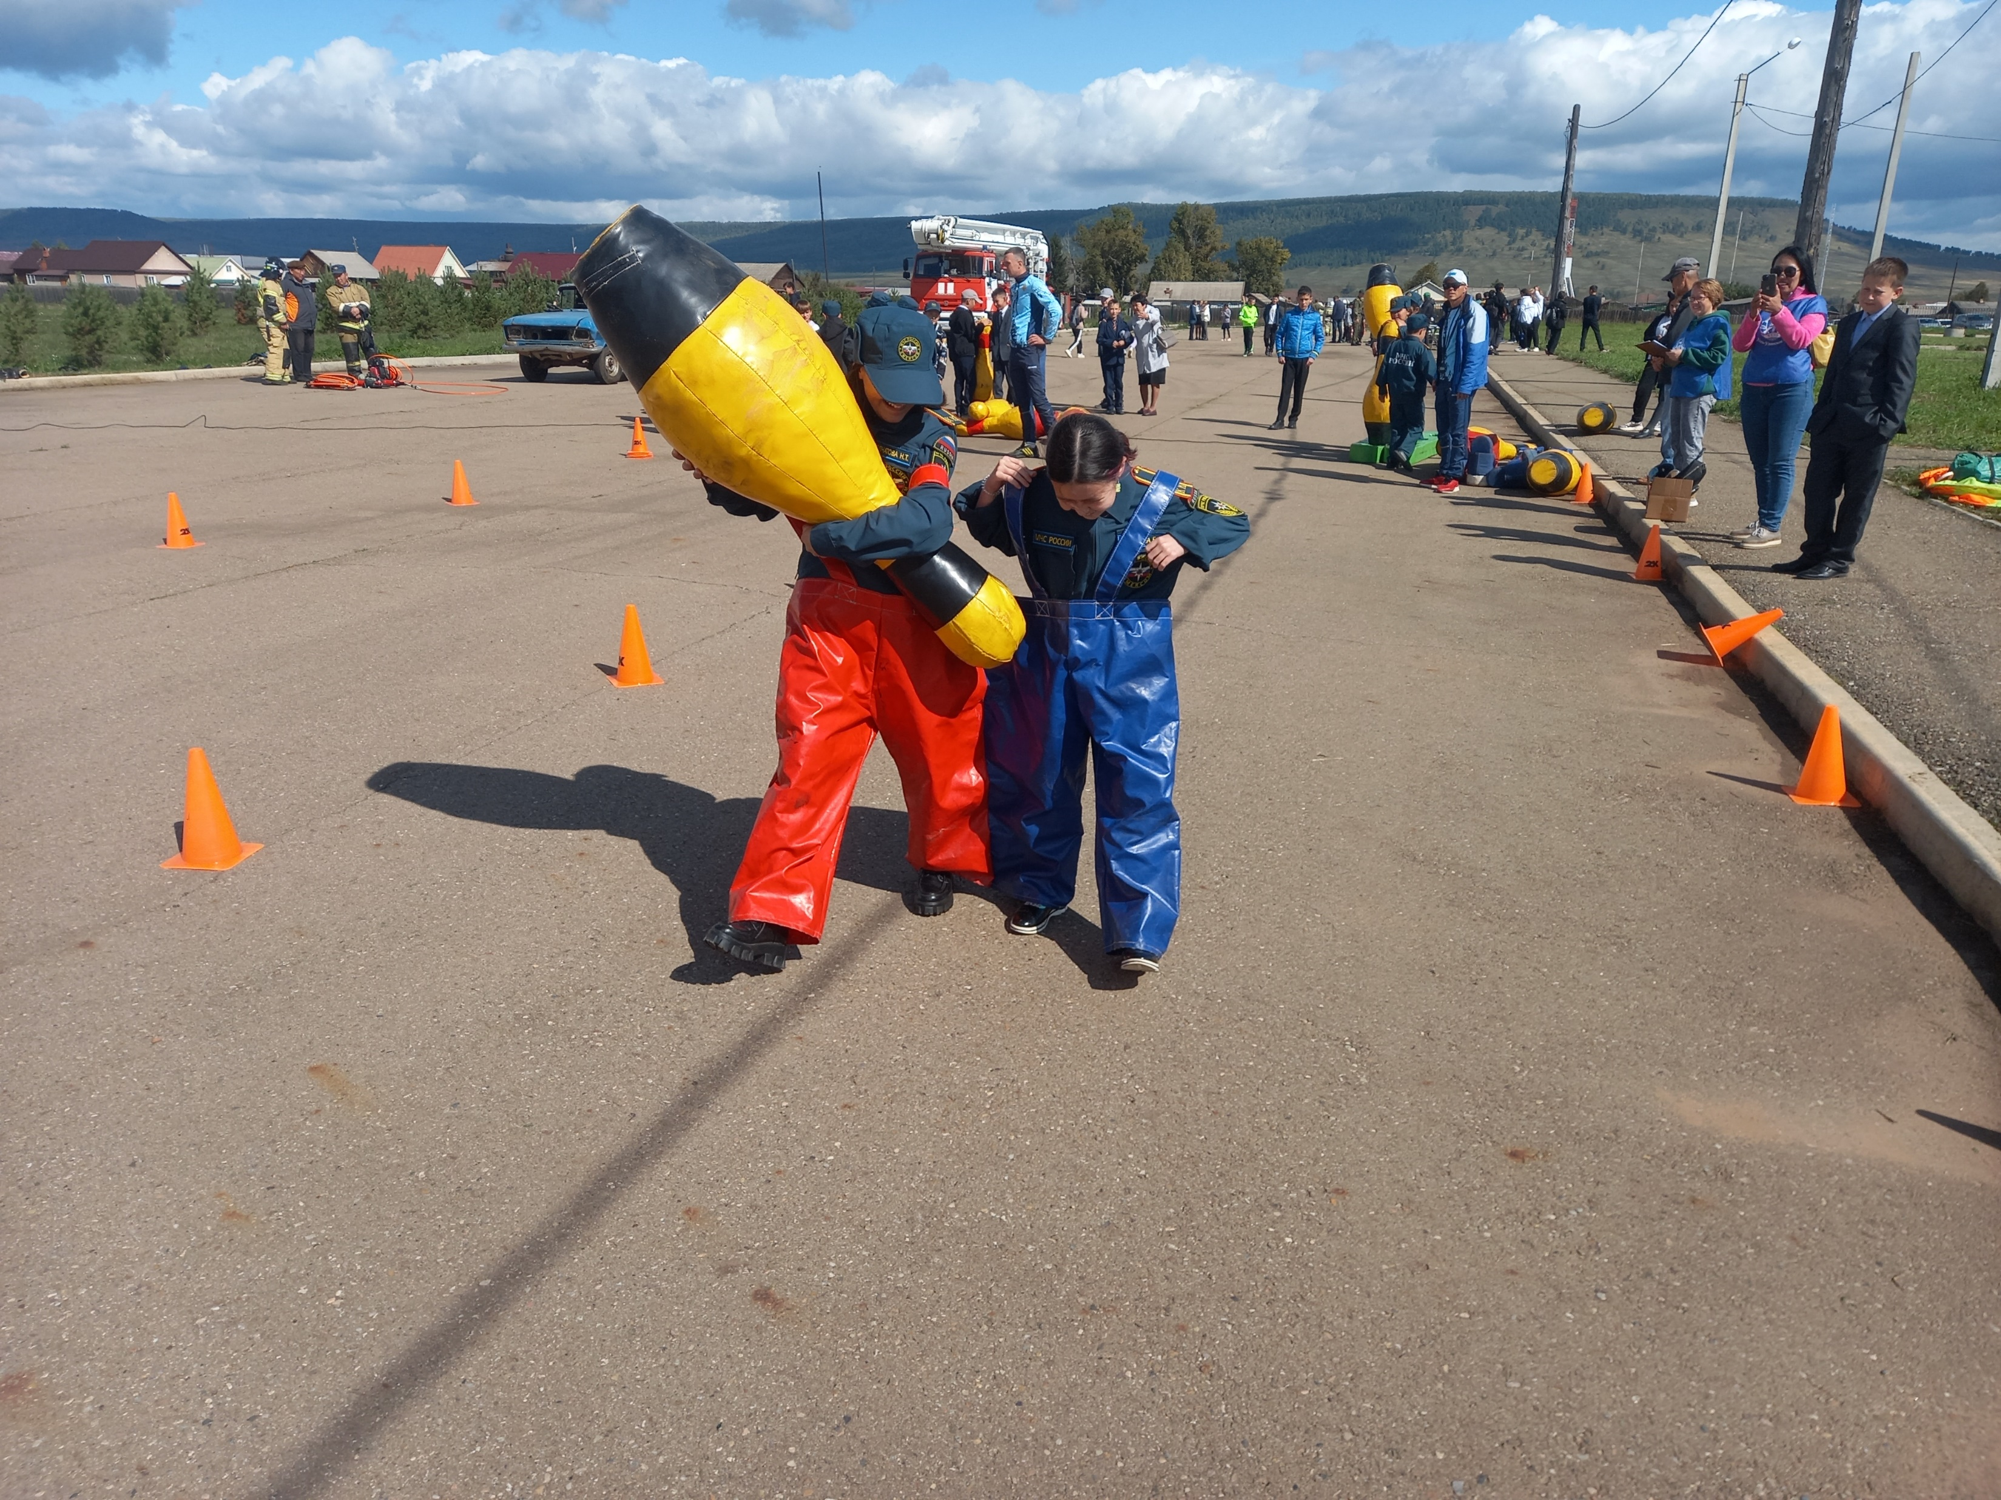
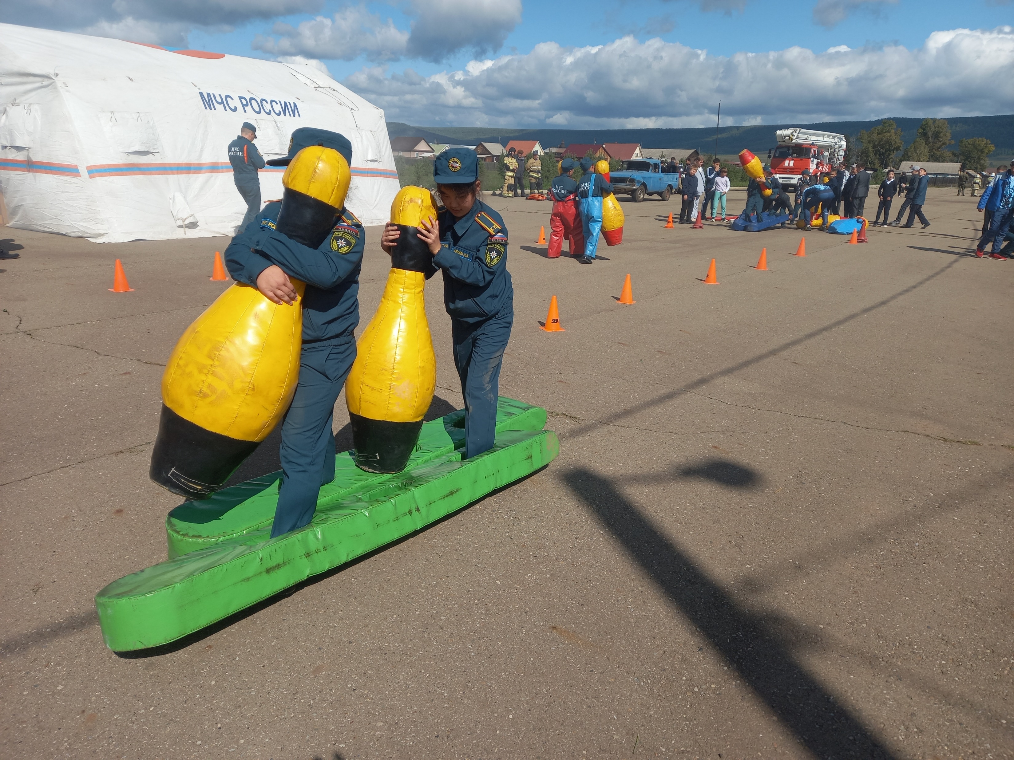
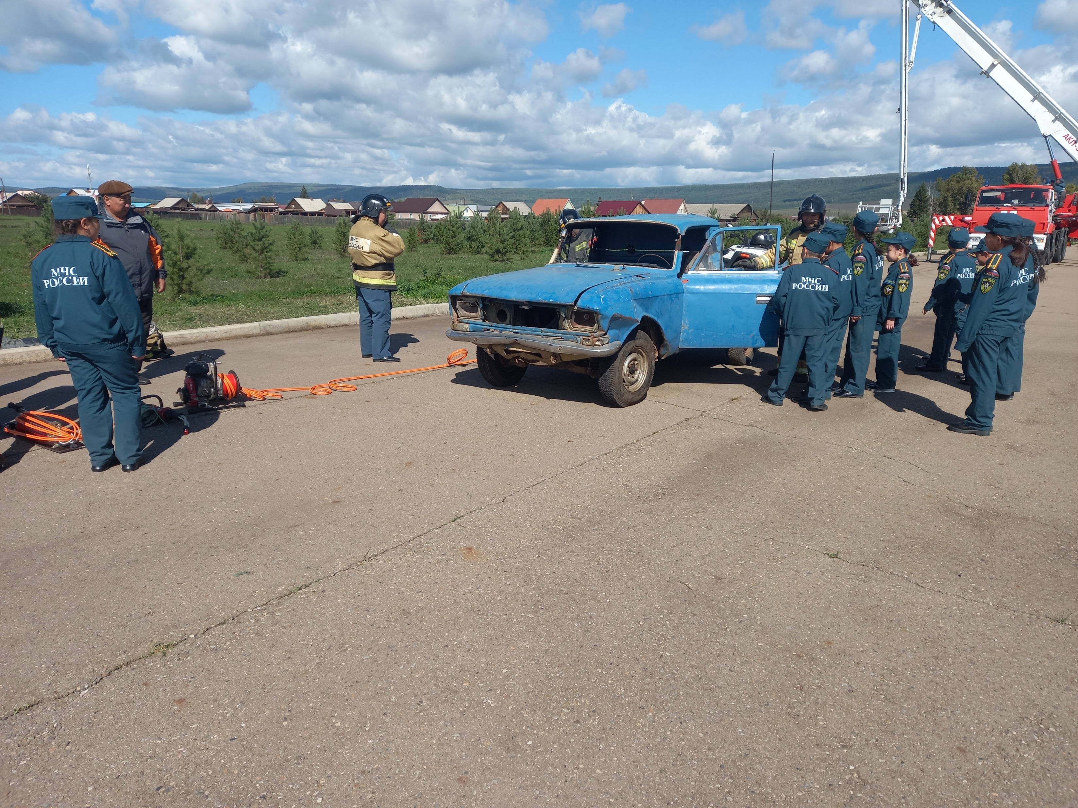

Slide 19
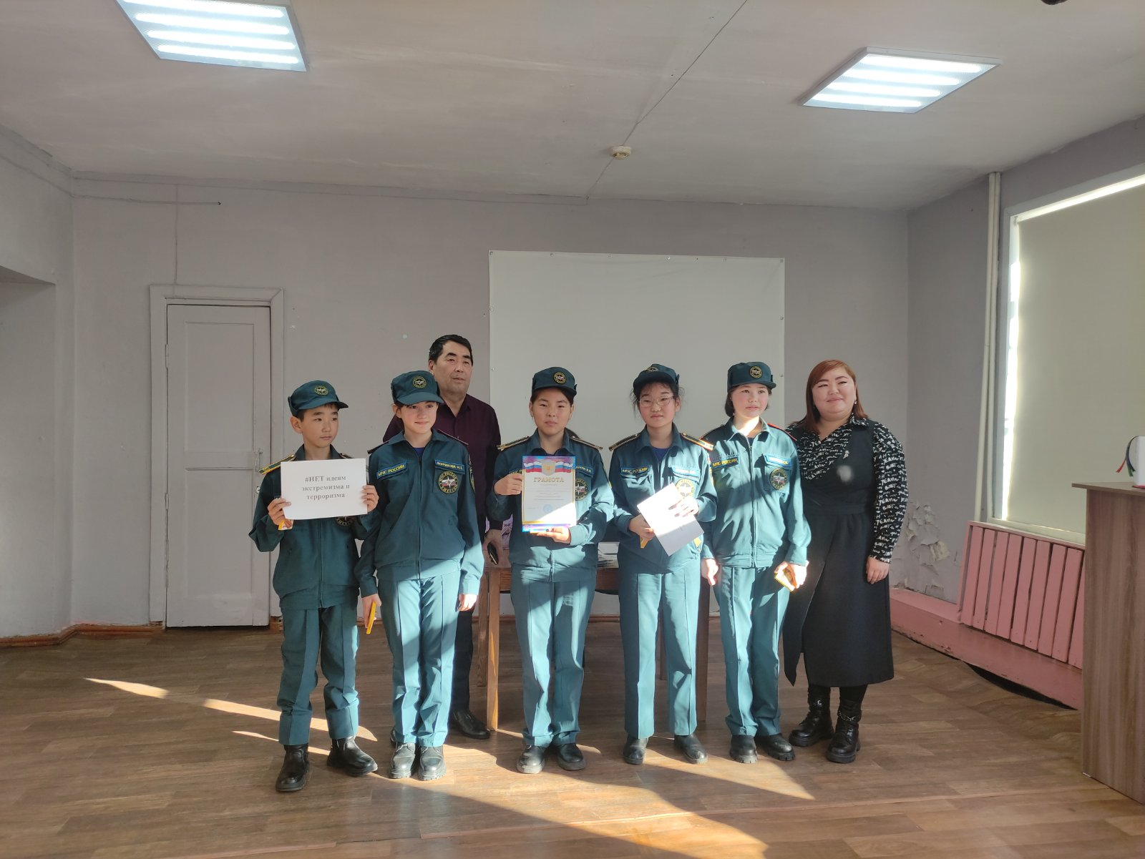
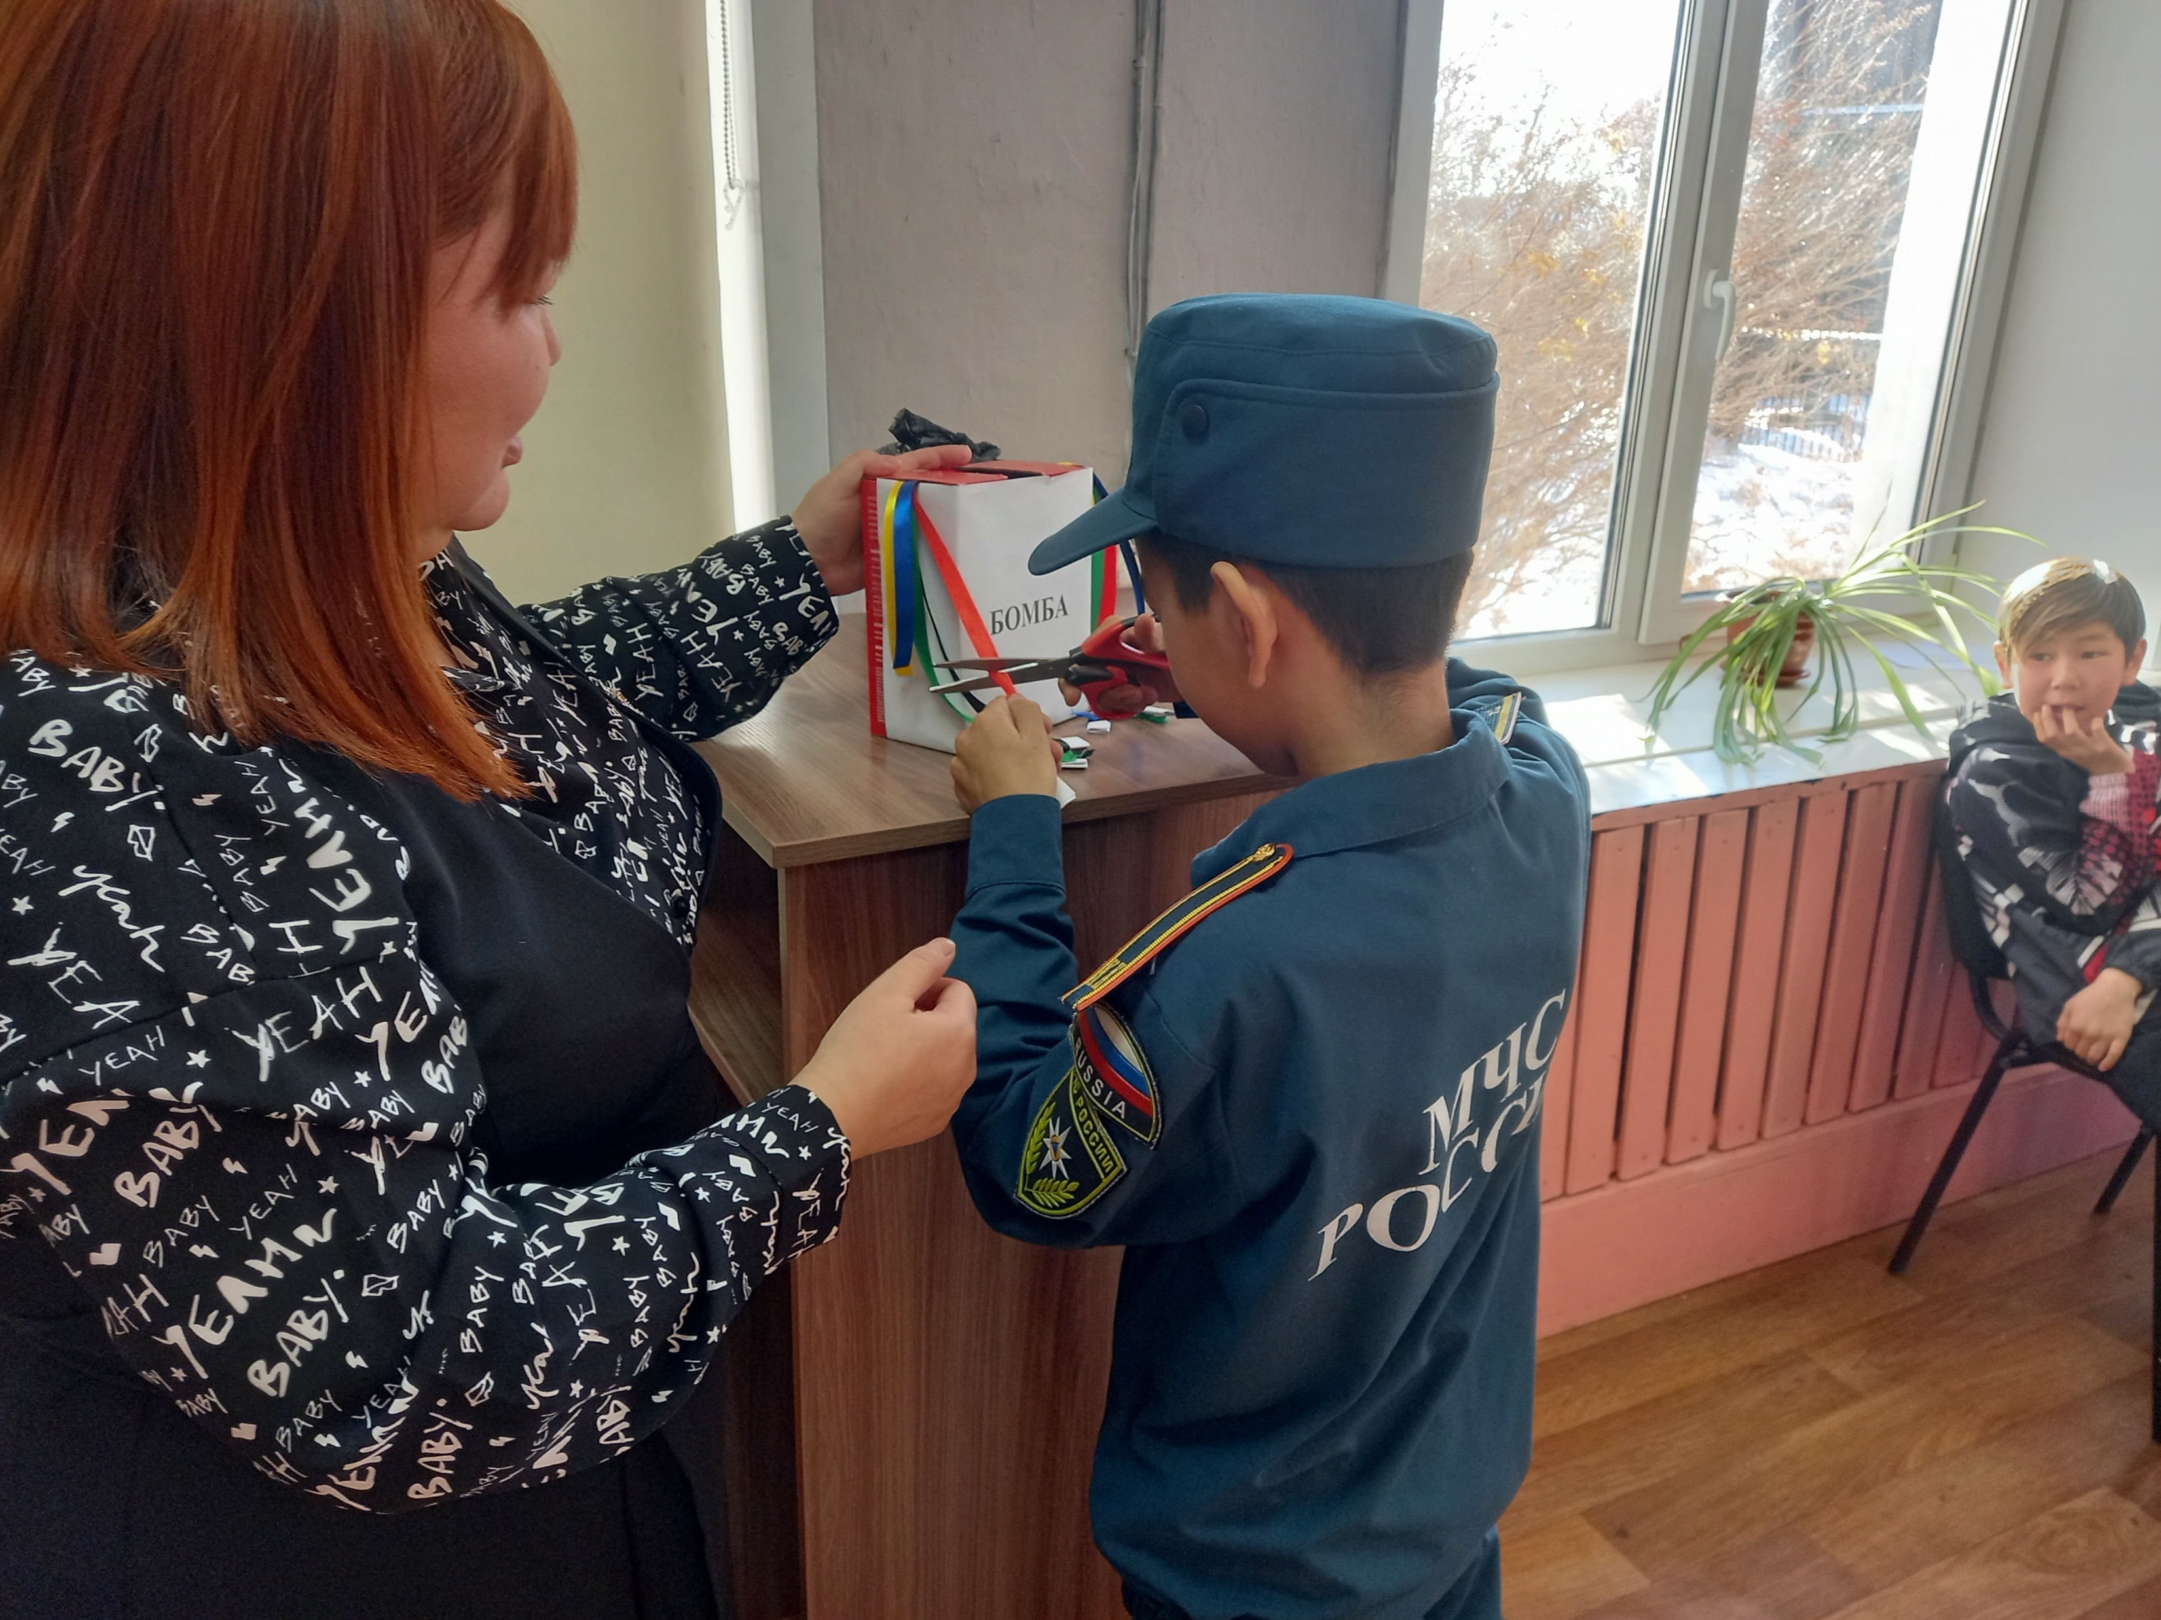
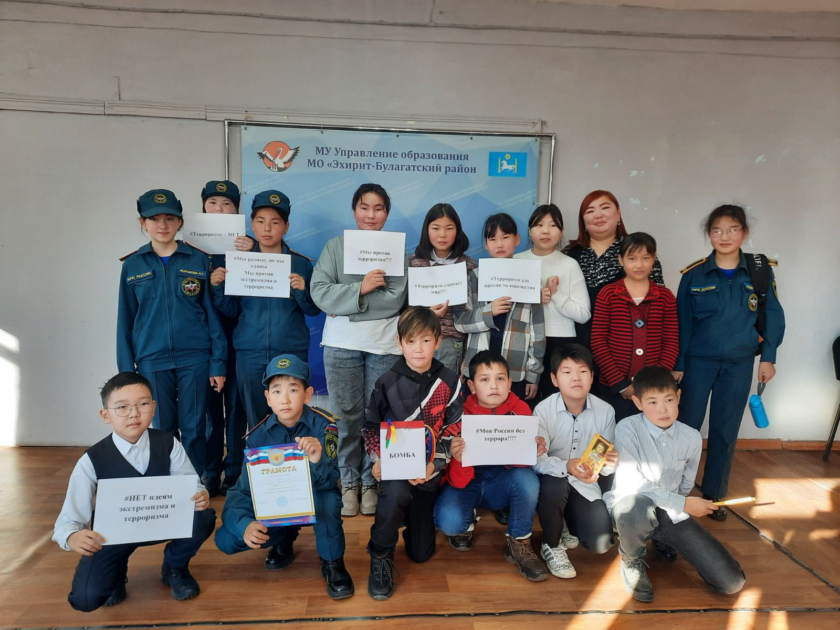
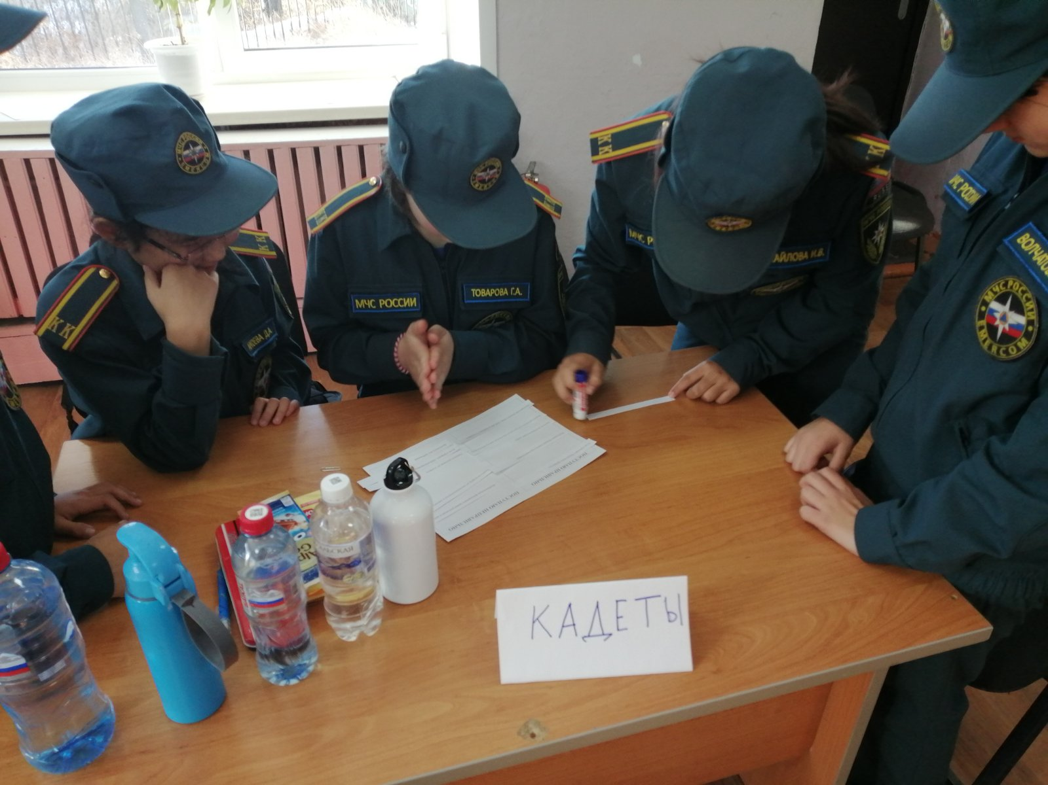

Slide 20
Воспитание гражданина – патриота стратегическая цель школы была, есть и будет.
Воспитать человека любящим свою землю, свой народ, быть готовым к защите своей Родины – очень непростая задача.
Но она, безусловно, осуществима, если мы, педагоги, будем выполнять ее с любовью и добротой, не забывая мудрых слов:
“Ученик – это не сосуд, который нужно наполнить знаниями, а факел, который нужно зажечь!”

Slide 21
«России не станет тогда, когда не станет последнего патриота»
Николай Михайлович Карамзин
Патриотами люди не рождаются.
Честь, настойчивость, чуткость не приходят сами по себе. Патриотами становятся

